Slide 1
İHA Telemetrisinde Anomaly Detection
Sinyalden operasyonel alarma
Beş veri kaynağı · sekiz yöntem ailesi · beş ölçüm düzeltmesi · bir dürüst karar
YAPAY ZEKÂ YAZILIM TEKNOLOJİLERİ
Notes:
Açılış cümlesi: 'Bu sunum bir modelin nasıl çalıştığını değil, bir ölçüm sisteminin nasıl kurulduğunu ve neyi ölçmeyi başaramadığımızı anlatıyor.'

Slide 2
Bu çalışma neyi iddia ediyor, neyi iddia etmiyor
Başarı tanımı en başta sabitlendi ve bir kere bile gevşetilmedi
• İddia: İHA telemetrisinde hangi arıza ailesinde ve hangi veri koşulunda güvenilir alarm üretilebildiğini, hangilerinde üretilemediğini ölçülebilir biçimde gösterdik.
• İddia etmiyoruz: Her arıza tipini kapsayan genel bir UAV anomaly detector veya sahaya konabilecek dondurulmuş bir threshold.
• Bu sunumun tek kuralı: yakalama oranı ve yanlış alarm yükü hiçbir slaytta ayrı verilmez.
2 / 36
Notes:
Bu projede asıl risk düşük skor değildi; iyi görünen bir skorun gerçek zamanda taşınabilir alarm yüküne dönüşmemesiydi. Bu yüzden başarı tanımını en başta sabitledik. Bugün göreceğiniz her sayı bu tanıma göre üretildi. Sunumda sayıların düştüğü birkaç yer var — orada model kötüleşmedi, ölçüm dürüstleşti.

Slide 3
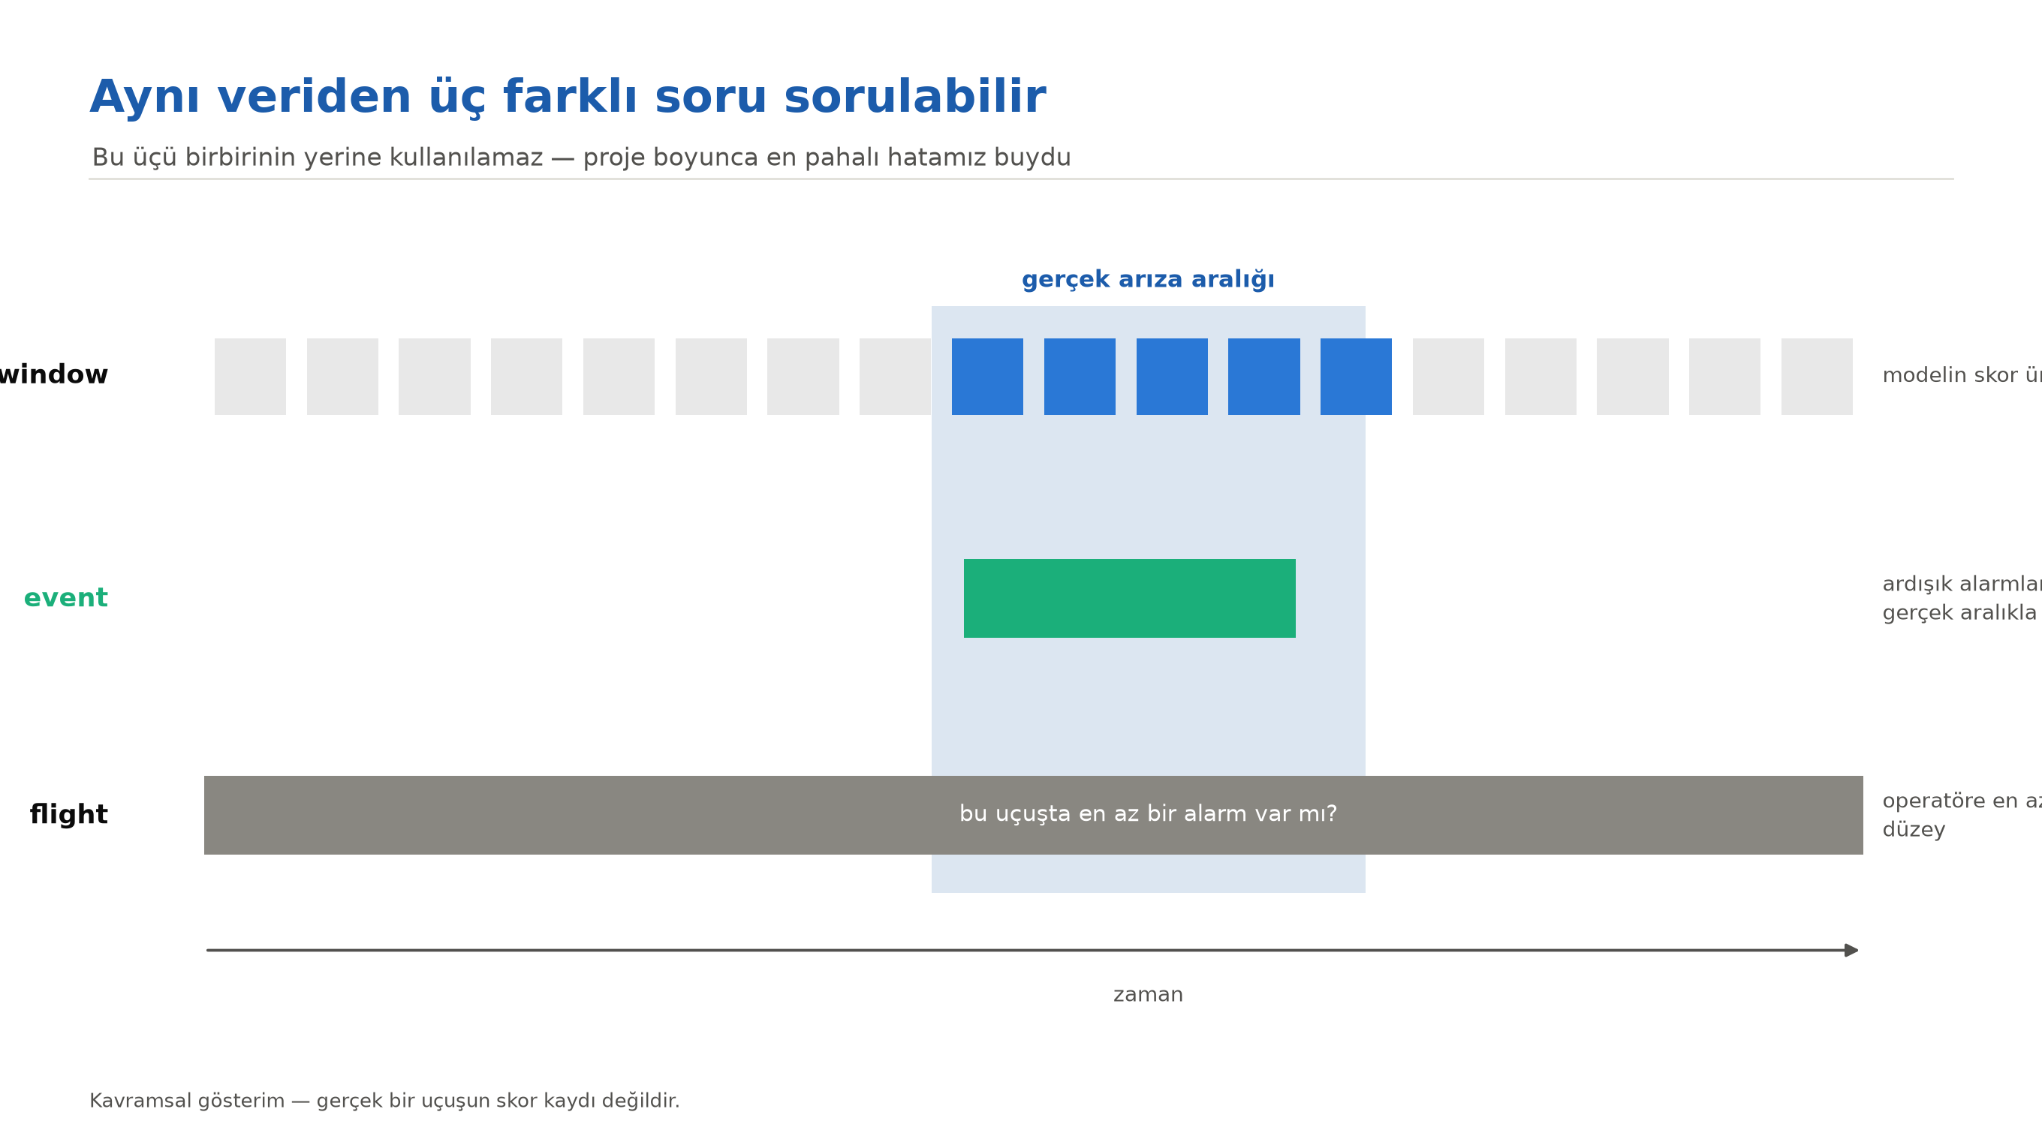
3 / 36
Notes:
Proje boyunca en pahalı hatamız bu üçünü karıştırmaktı. Window, modelin skor ürettiği kısa bir telemetri dilimi. Event, ardışık alarm pencerelerinin birleşip gerçek arıza aralığıyla eşleşmesi. Flight ise sadece 'bu uçuşta en az bir alarm var mı' sorusuna cevap veriyor. Bir uçuşta alarm görülmesi, arızanın yakalandığı anlamına gelmiyor — sunumun sonunda bunun sayısal kanıtını göstereceğim. Operatör açısından anlamlı olan tek düzey ortadaki.

Slide 4
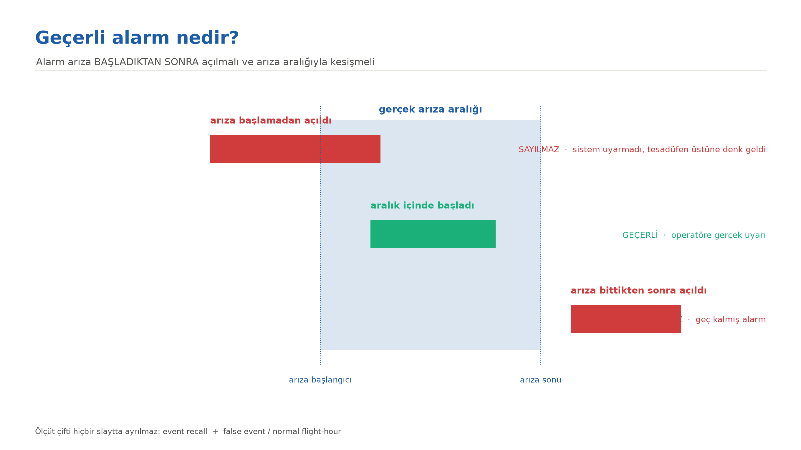
4 / 36
Notes:
Zorluk üç yerden geliyor. Birincisi, arıza örneği az ve pahalı — gerçek uçakta arıza üretmek riskli, ALFA'nın rudder sınıfında sadece 4 uçuş var. İkincisi, normal davranış çok çeşitli; agresif bir manevra ile bir arıza telemetride benzer görünebiliyor. Üçüncüsü, aynı skor farklı uçuş fazında farklı anlama geliyor. Bu yüzden AUC'yi hiçbir zaman tek başına başarı saymadık; AUC yalnız sıralama gücü gösterir, alarm garantisi vermez.

Slide 5
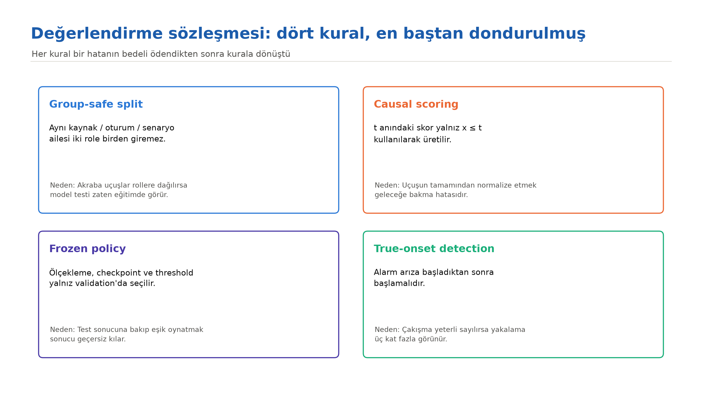
5 / 36
Notes:
Bu dört kural sonradan eklenmedi; her biri bir hatanın bedelini ödedikten sonra kurala dönüştü — birazdan dördünün de nasıl doğduğunu tek tek göreceksiniz. Şunu şimdiden söyleyeyim: bu kuralların her biri elimizdeki en iyi sayıyı düşürdü. Sunum boyunca göreceğiniz sayı düşüşlerinin çoğu model kötüleşmesi değil, ölçümün dürüstleşmesidir.

Slide 6
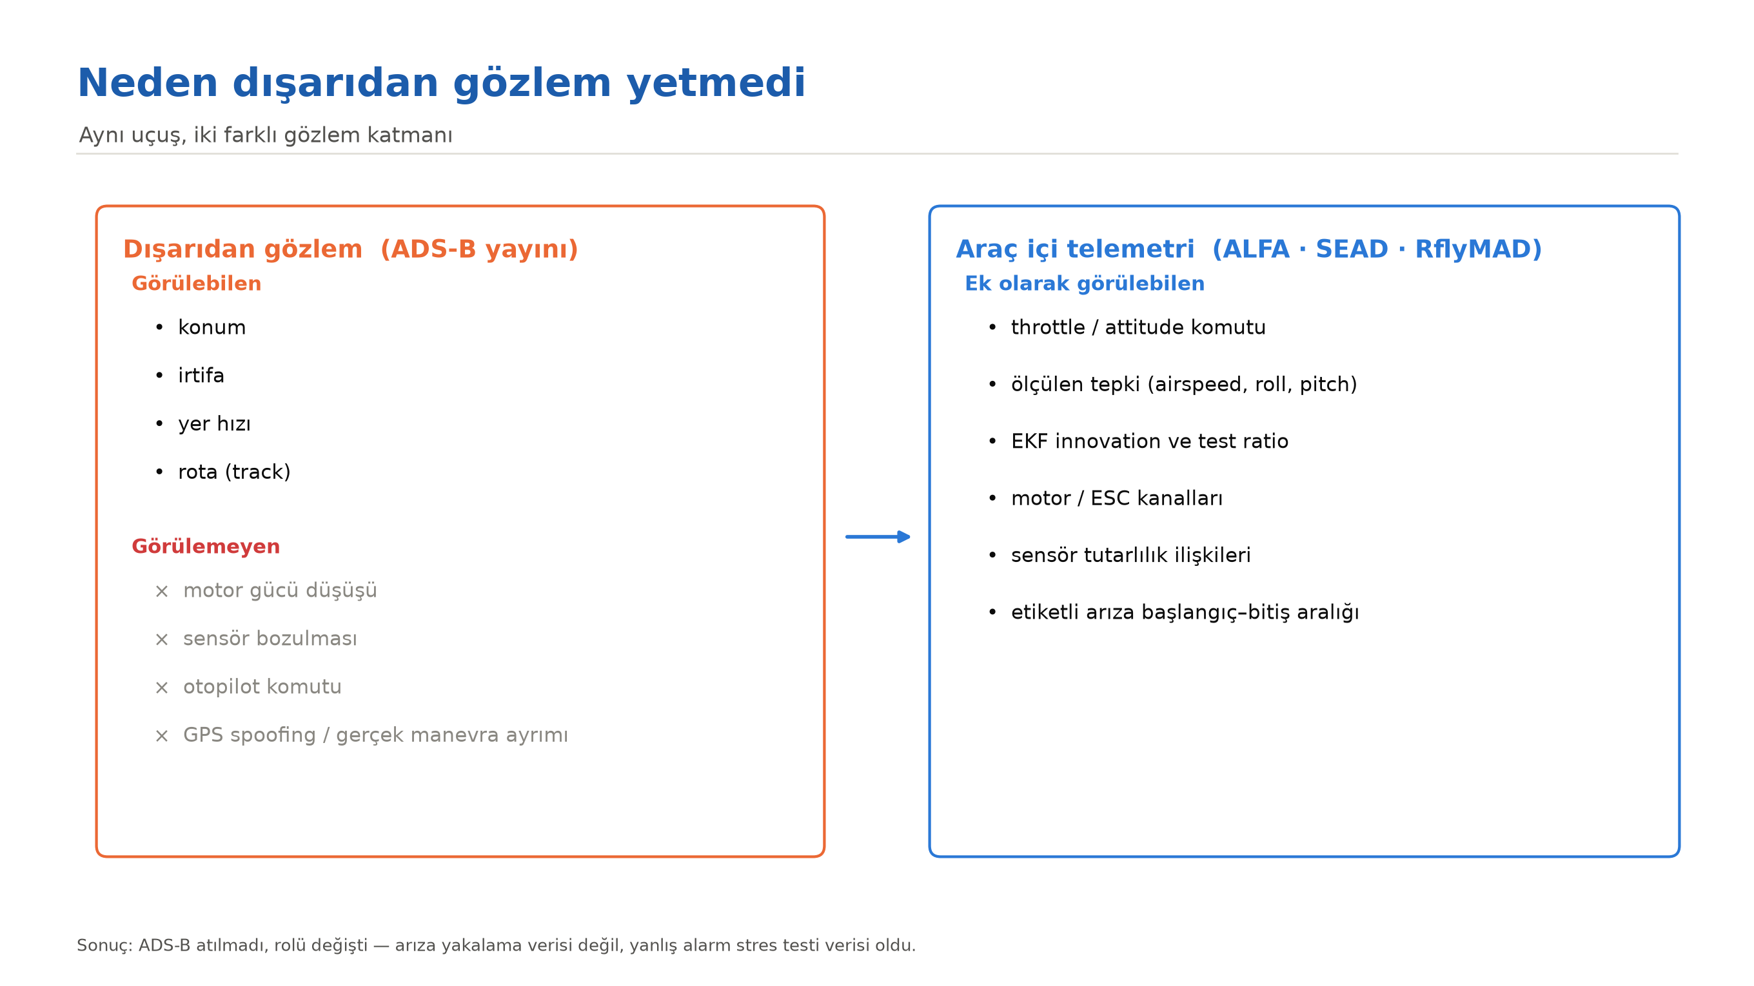
6 / 36
Notes:
Projeye hava trafiği verisiyle başladık. Kısa sürede şunu gördük: dışarıdan gözlem aracın içinde ne olduğunu söylemiyor. Rota sapması ve irtifa değişimi görülebiliyor; motor gücünün düştüğü, bir sensörün bozulduğu ya da bunun GPS spoofing mi gerçek manevra mı olduğu görülemiyor. Bu veriyi bırakmadık — rolünü değiştirdik. Etiket üretemediği için 'arıza yakalama' verisi olmaktan çıktı, devasa gerçek normal trafik sunduğu için 'yanlış alarm stres testi' verisi oldu. Bu arada kimlik doğrulama ve kota kısıtları nedeniyle sağlayıcıyı da değiştirdik; çalışmanın tamamı adsb.lol verisi üzerinde yapıldı.

Slide 7
Beş veri kaynağı, beş ayrı teknik soru
Beş ayrı sonuç üretmek için değil, problemin beş bileşenini izole etmek için
ADS-B (adsb.lol) — ~497.571 skorlanabilir normal flight-hour, etiket yok → alarm bütçesi gerçek trafikte ne kadar hızlı bozulur?
ALFA — sabit kanatlı gerçek uçuş, motor ve control-surface arıza aralıkları → etiketli ama küçük veride ne öğrenilebilir?
UAV Attack — Ping DoS, GPS spoofing, jamming senaryoları → etiketin varlığı, ölçülebilir sinyalin varlığı mıdır?
UAV-SEAD — 1.044 development uçuşu → uçuş sayısı bağımsız deney sayısı mıdır?
RflyMAD — 6.605 uçuş; Real / HIL / SIL; beş arıza ailesi → domain farkı ve gerçek interval truth altında ne kalır?
7 / 36
Notes:
Bu beş kaynak beş ayrı sonuç üretmek için seçilmedi. Her biri problemin başka bir bileşenini izole ediyor: etiket kalitesi, fiziksel gözlenebilirlik, veri bağımsızlığı, domain kayması ve yanlış alarm maruziyeti. Bir kaynağın zayıf olduğu yer, diğerinin test alanı oldu. Dürüst olmak gerekirse: her yöntemi her veri setinde aynı kapsamda çalıştırmadık; yöntemleri hedefli kullandık.

Slide 8
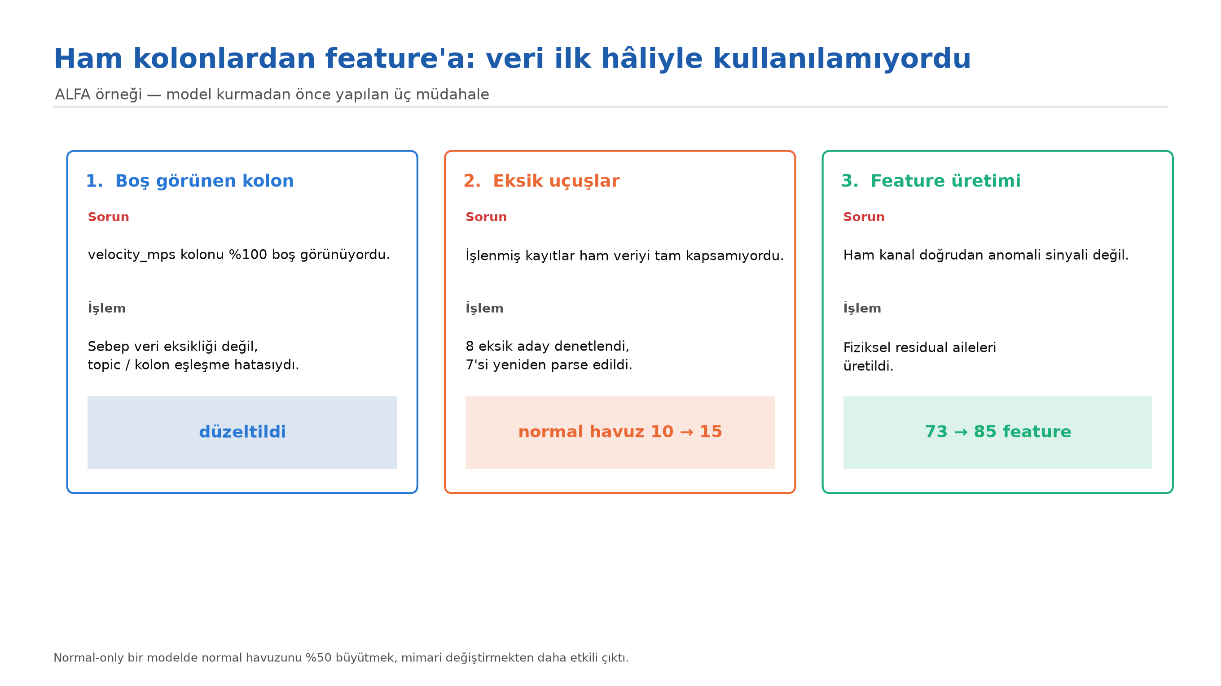
8 / 36
Notes:
Buradaki ders şu: model kurmadan önce en az bir kez veriyi kolon kolon denetlemek gerekiyor. Boş görünen bir kolon çoğu zaman eksik veri değil, yanlış eşleştirme oluyor — velocity_mps kolonunda tam olarak bu oldu. Ve normal uçuş sayısını 10'dan 15'e çıkarmak küçük bir sayı gibi görünüyor ama normal-only bir modelde normal havuzunu yüzde elli büyütmek demek; birazdan bunun sonuca etkisini göreceksiniz.

Slide 9
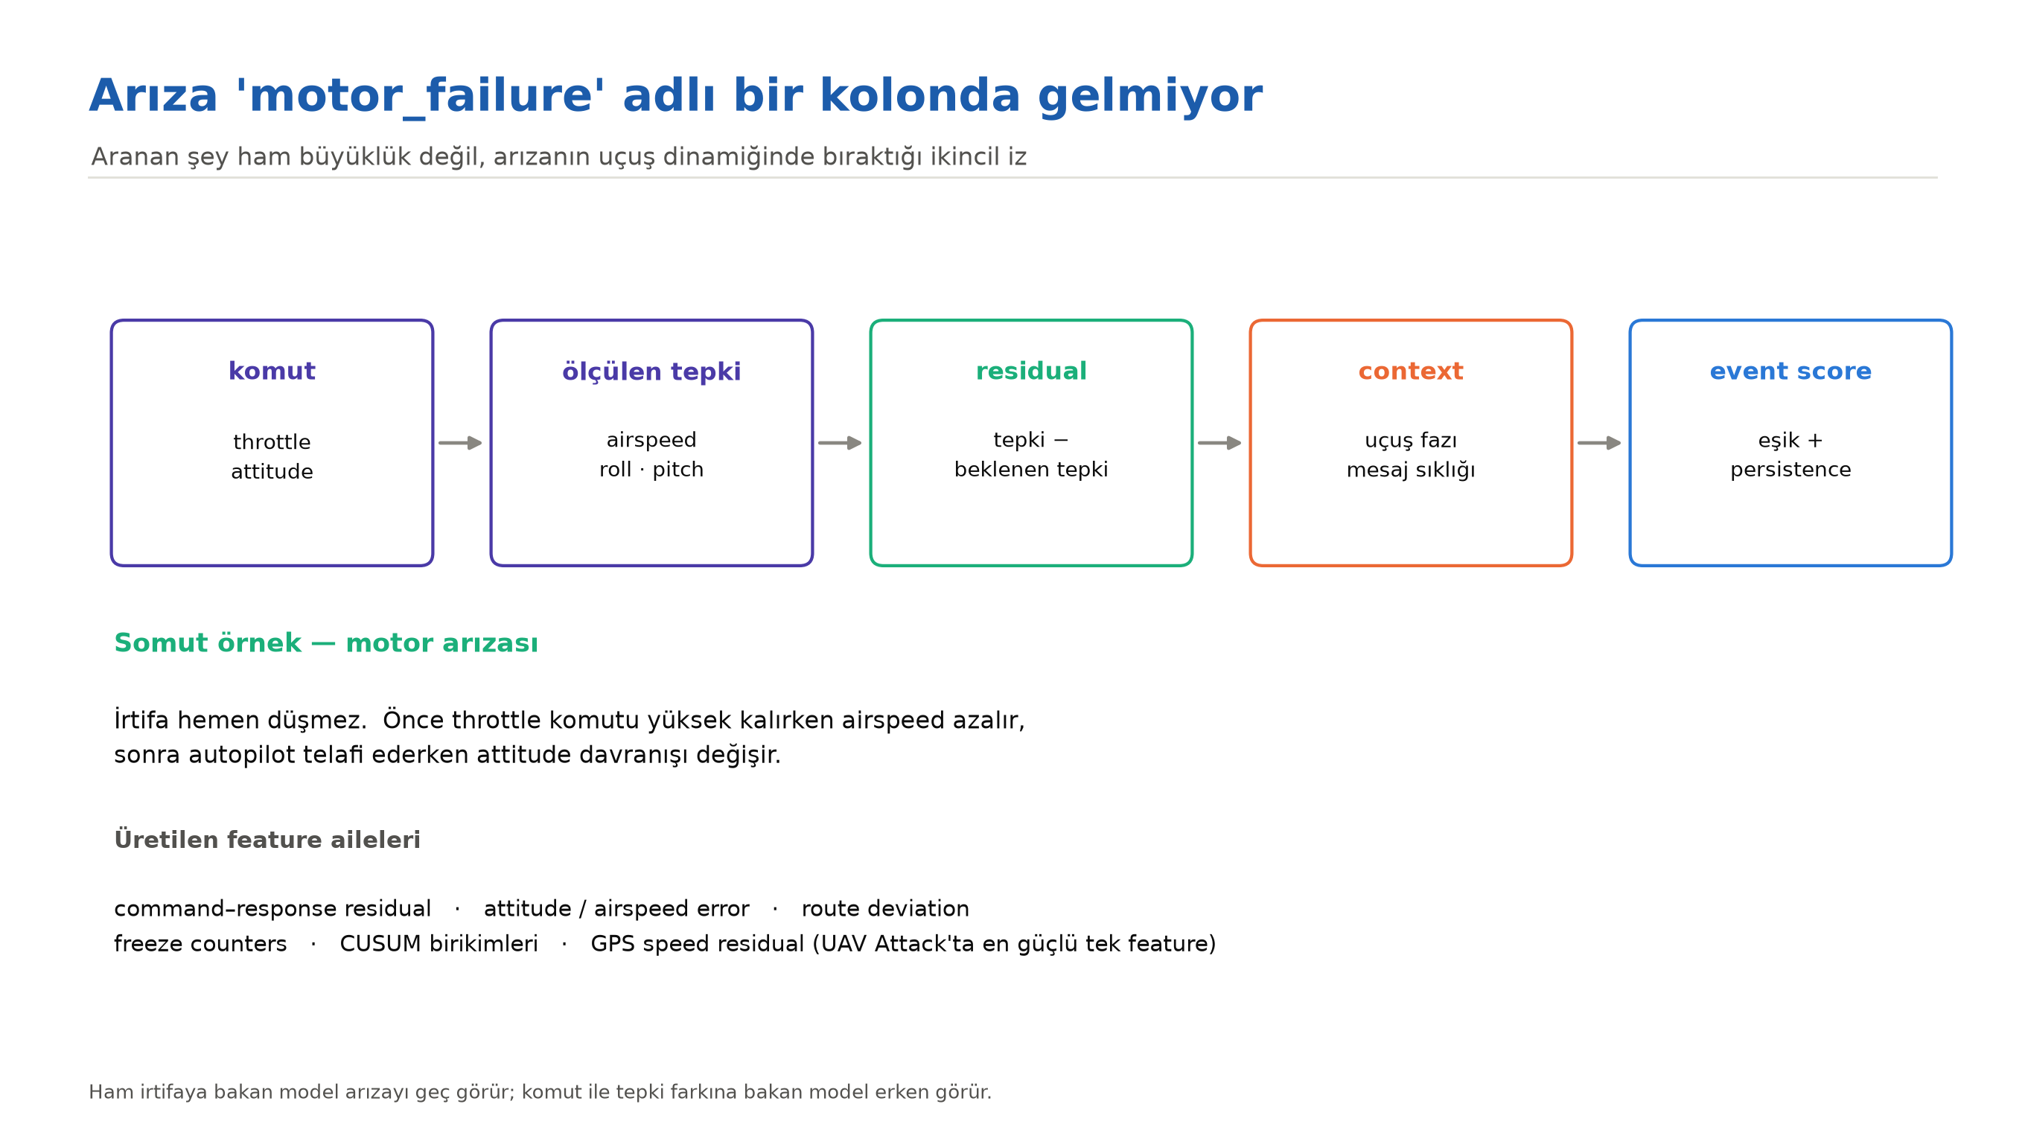
9 / 36
Notes:
Somut örnek: motor arızasında irtifa hemen düşmez. Önce throttle komutu yüksek kalırken airspeed azalır, sonra autopilot telafi ederken attitude davranışı değişir. Yani ham irtifa kanalına bakan bir model arızayı geç görür; komut ile tepki arasındaki farka bakan bir model erken görür. UAV Attack tarafında en değerli tek feature GPS speed residual oldu: GPS'in raporladığı hız ile ardışık konumlardan hesaplanan hızın farkı. Feature engineering'in amacı modele ezber verdirmek değil, arızanın izini görünür hale getirmektir.

Slide 10
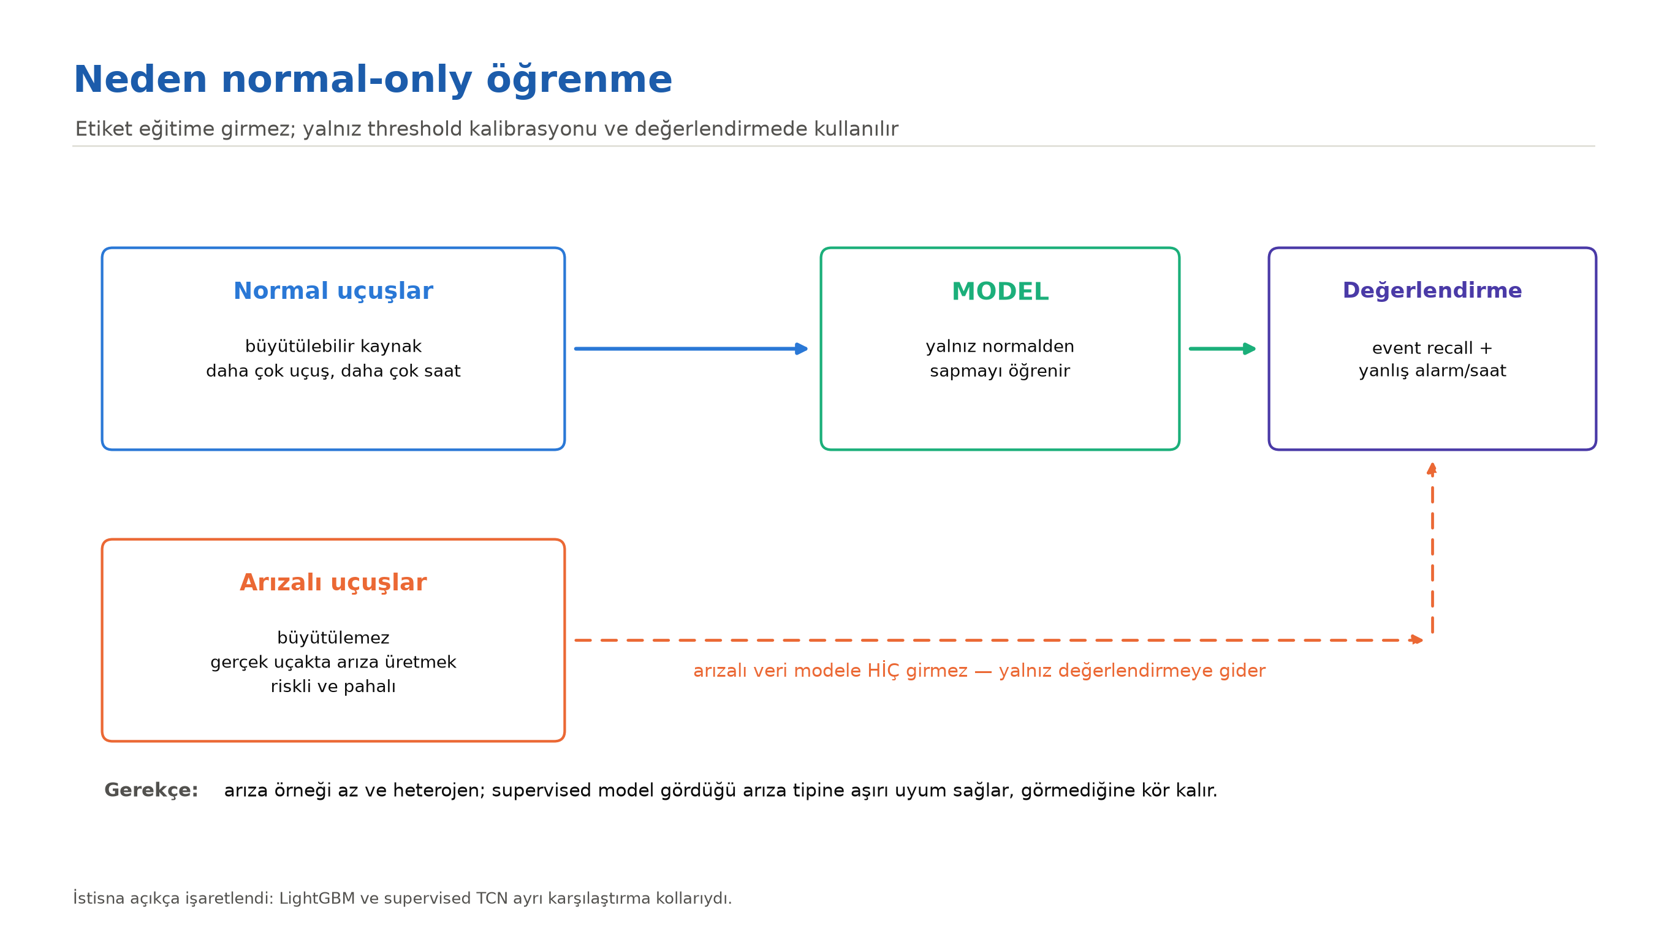
10 / 36
Notes:
Bu bir tercih değil, veri yapısının dayattığı bir zorunluluktu. Normal veri büyütülebilir bir kaynak — daha çok uçuş, daha çok saat. Etiketli arıza verisi büyütülemez; gerçek uçakta arıza üretmek riskli ve pahalı. Bir de şu var: supervised bir model gördüğü arıza tipine aşırı uyum sağlar ve görmediğine kör kalır. Denetimli alternatifi körü körüne reddetmedik — denedik, iki slayt sonra sonucunu göstereceğim.

Slide 11
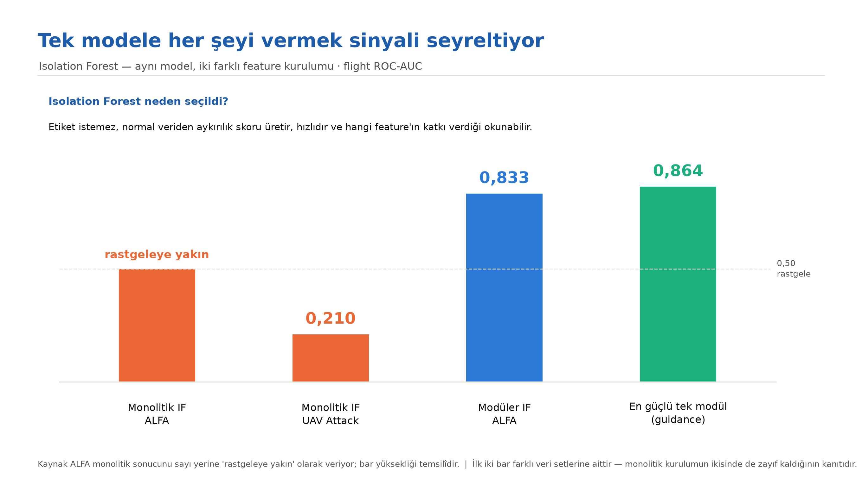
11 / 36
Notes:
Isolation Forest'ı seçmemizin sebebi netti: etiket istemez, normal veriden aykırılık skoru üretir, hızlıdır ve hangi feature'ın katkı verdiği okunabilir. Ama monolitik kurulumda güçlü ama dar bir sinyal, alakasız feature'lar içinde seyreldi. Feature'ları fiziksel modüllere ayırdık — control-response, guidance, navigation, signal quality — her modülü ayrı skorladık, skorları normal validation verisinde ölçekleyip birleştirdik. Kazanım modelden gelmedi, model aynı Isolation Forest; kazanım sinyalin seyrelmesini önlemekten geldi.

Slide 12
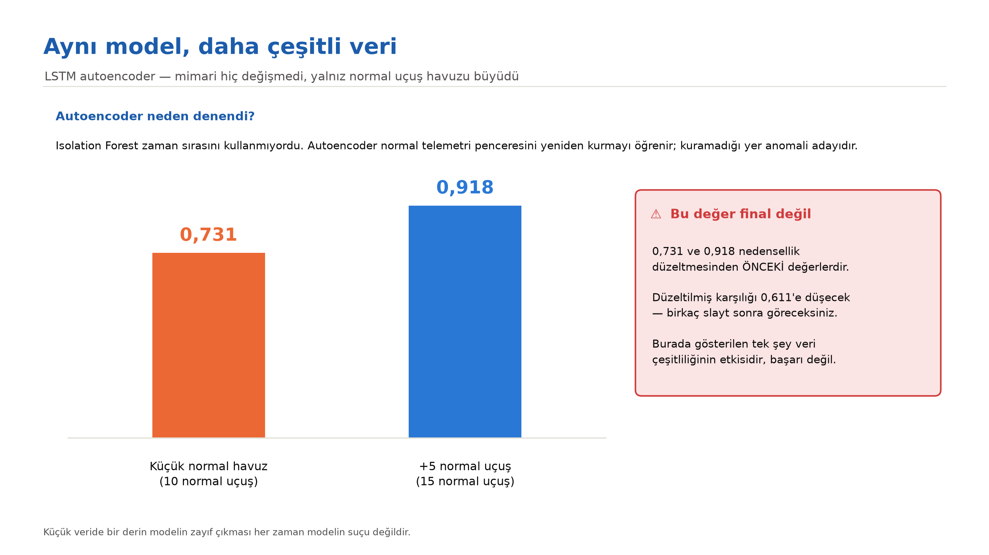
12 / 36
Notes:
Autoencoder'a geçmemizin sebebi Isolation Forest'ın zaman sırasını kullanmamasıydı. Autoencoder normal telemetri penceresini yeniden kurmayı öğrenir; kuramadığı yer anomali adayıdır. Eksik sensör hücrelerini sıfır hata saymadık, yalnız gözlenen değerler loss'a katkı verdi. Kolay yorum 'derin model bu problemde çalışmıyor' olurdu. Ama 5 normal uçuş eklediğimizde aynı mimari çok farklı bir sıralama sinyali üretti. Şunu şimdi söylemem lazım: bu 0,918 nihai bir sonuç değil, birkaç slayt sonra 0,611'e düşecek. Bu sayıyı başarı olarak sunmuyorum, sadece veri çeşitliliğinin etkisini gösteriyorum.

Slide 13
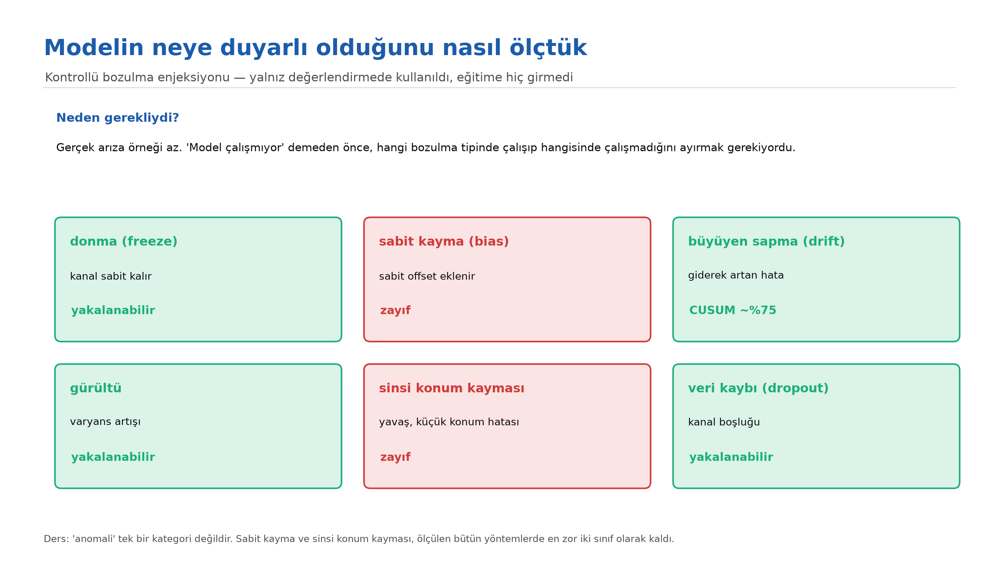
13 / 36
Notes:
Gerçek arıza örneği az olduğu için, 'model çalışmıyor' demeden önce hangi bozulma tipinde çalışıp hangisinde çalışmadığını ayırmamız gerekiyordu. Altı kontrollü bozulma tipi enjekte ettik. Sonuç şuydu: 'anomali' tek bir kategori değil. CUSUM giderek büyüyen sapmayı yaklaşık dörtte üç oranında yakaladı; buna karşılık sabit kayma ve sinsi konum kayması ölçtüğümüz bütün yöntemlerde en zor iki sınıf olarak kaldı. Bu enjeksiyonlar hiçbir zaman eğitime girmedi — girseydi model tam da o bozulmaları ezberlerdi.

Slide 14
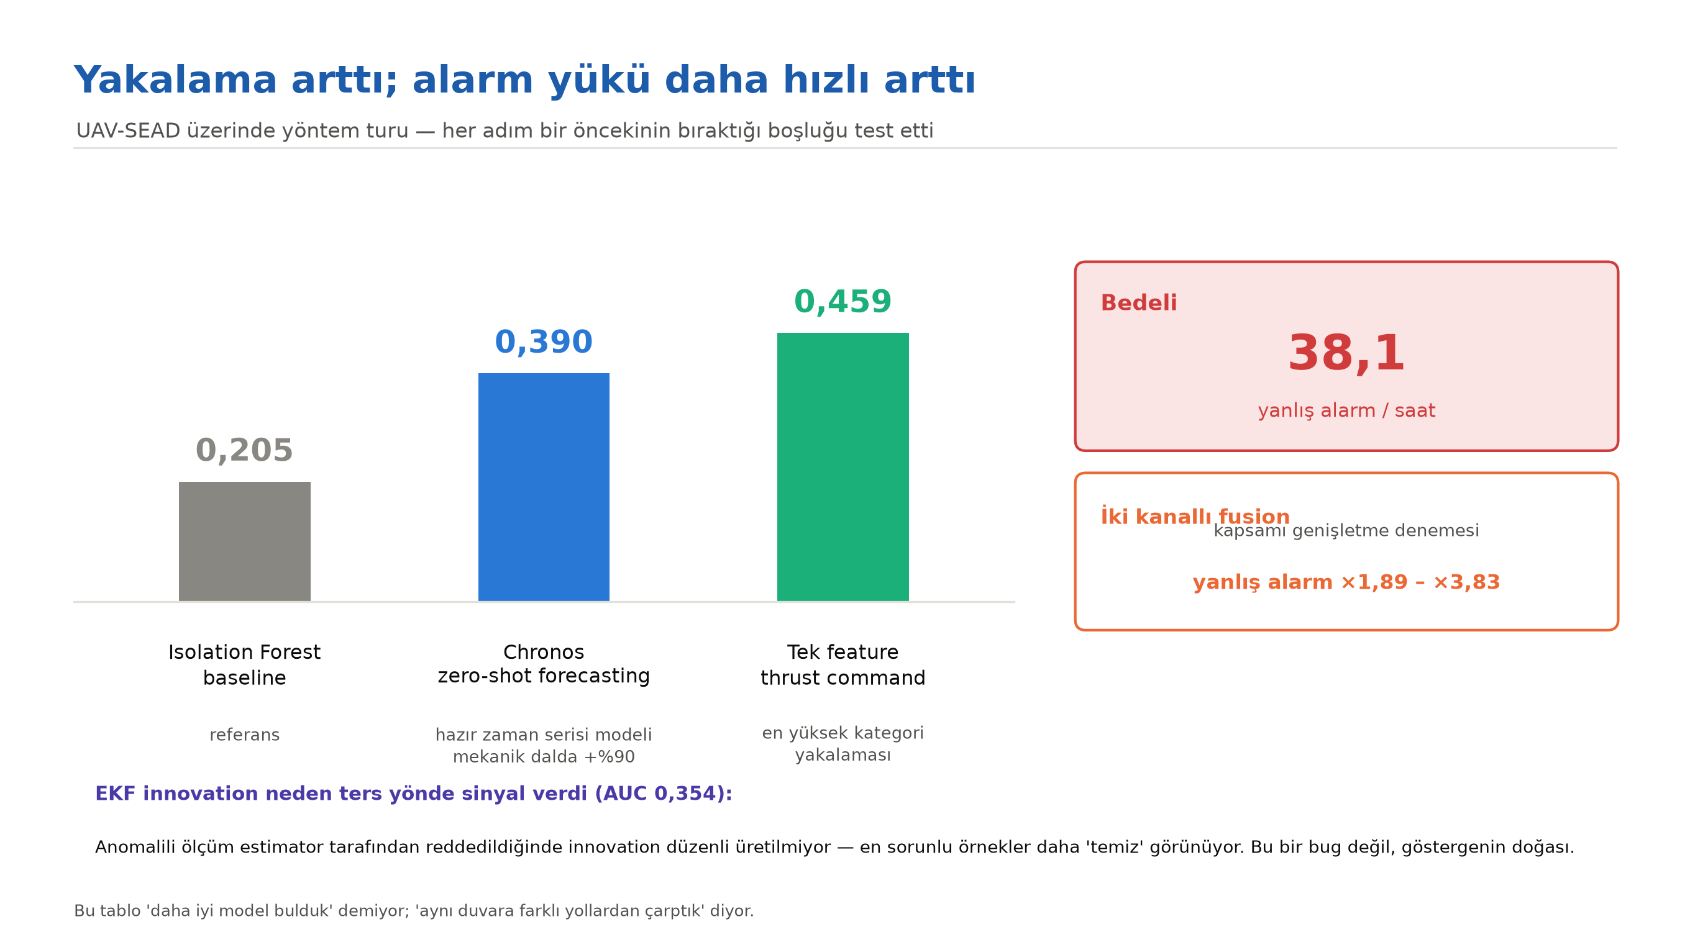
14 / 36
Notes:
İki tanesini vurgulayayım. EKF innovation'ı denememizin sebebi, uçuş kontrolcüsünün zaten kendi tutarlılık göstergesini üretmesiydi — bedava bir sinyal gibi görünüyordu. Ters yönde sinyal verdi; sebebi şu: anomalili ölçüm estimator tarafından reddedildiğinde innovation düzenli üretilmiyor, yani en sorunlu örnekler daha temiz görünüyor. Bu bir bug değil, göstergenin doğası. İkincisi: tek bir feature, thrust command, en yüksek kategori yakalamasını verdi — ama saatte 38 yanlış alarmla. Soldan sağa yakalama gerçekten yükseliyor; her adımda alarm yükü daha hızlı yükseldi. Bu tablo 'daha iyi model bulduk' demiyor, 'aynı duvara farklı yollardan çarptık' diyor.

Slide 15
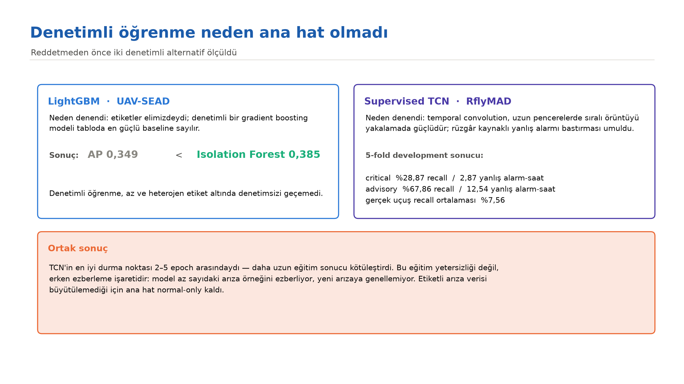
15 / 36
Notes:
LightGBM'i denedik çünkü etiketler elimizdeydi ve tablo verisinde gradient boosting en güçlü baseline sayılır. Isolation Forest'ın altında kaldı. TCN'i denedik çünkü temporal convolution uzun pencerelerde sıralı örüntüyü yakalamada güçlüdür ve rüzgâr kaynaklı yanlış alarmı bastırmasını umduk. En kritik bulgu şu: TCN'in en iyi durma noktası 2 ile 5 epoch arasındaydı, daha uzun eğitim sonucu kötüleştirdi. Bu eğitim yetersizliği değil, erken ezberleme işaretidir — model az sayıdaki arıza örneğini ezberliyor, yeni arızaya genellemiyor. Etiketli arıza verisi büyütülemediği için ana hat normal-only kaldı.

Slide 16
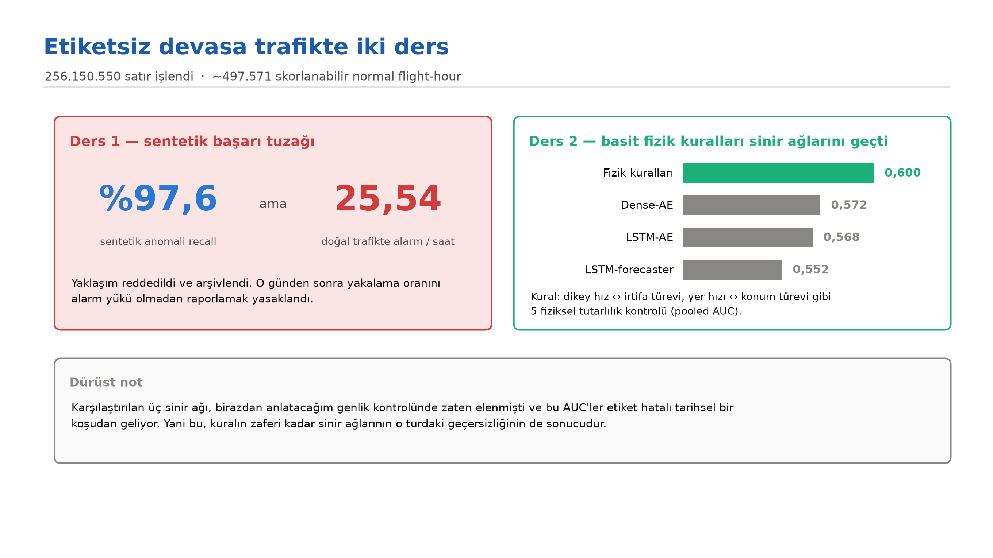
16 / 36
Notes:
İlk ders bu projenin dönüm noktasıydı. Sentetikte yüzde 97,6 gören bir sistemin gerçek trafikte saatte 25 alarm üretmesi, o sistemin kullanılamaz olduğu anlamına gelir. Yaklaşımı arşivledik ve raporlama kuralını değiştirdik: yakalama oranı bir daha asla alarm yükü olmadan raporlanmadı. İkinci ders daha ilginç: soruyu daralttık — 'bu uçuş anormal mi' yerine 'fiziksel olarak ilişkili iki sinyalin tutarlılığı bozuldu mu' diye sorduk. Beş basit tutarlılık kuralı sinir ağlarını geçti. Ama dürüst olayım: karşılaştırdığımız o üç sinir ağı zaten ayrı bir kontrolde elenmişti, birazdan anlatacağım genlik problemi yüzünden.

Slide 17
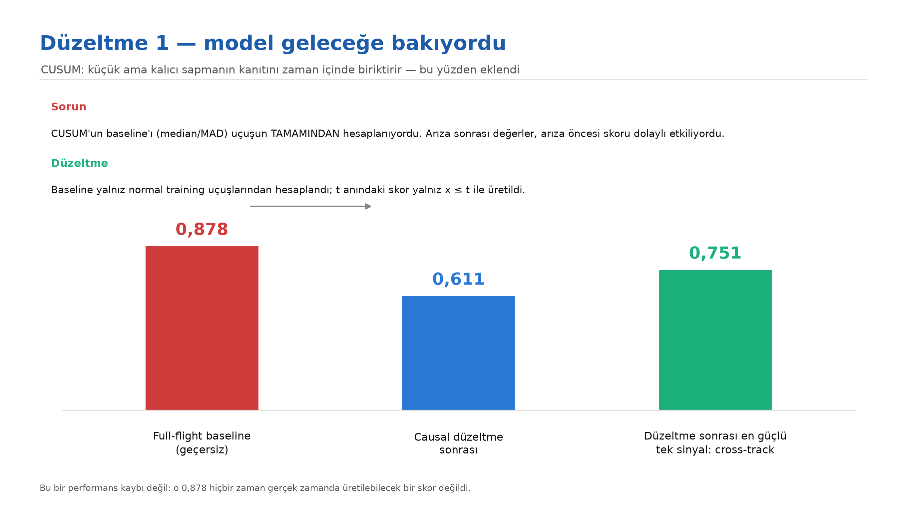
17 / 36
Notes:
CUSUM'u eklememizin sebebi netti: tek pencere eşiği küçük ama süren bir sapmayı kaçırıyordu; CUSUM bu kanıtı zaman içinde biriktiriyor. Yöntem doğruydu, kurulumunda hata vardı. Baseline'ı uçuşun tamamından hesaplayınca model, geçmişte karar verirken gelecekteki veriden etkileniyordu. Bu sinsi bir hata — kod çalışıyor, sonuç iyi görünüyor, ama gerçek zamanda üretilemeyecek bir skor üretiyorsunuz. Düzelttik, sayı 0,878'den 0,611'e düştü. Bu bir performans kaybı değil; o 0,878 hiçbir zaman gerçek değildi. Düzeltmeden sonraki gerçek en güçlü tekil sinyal cross-track error oldu, 0,751.

Slide 18
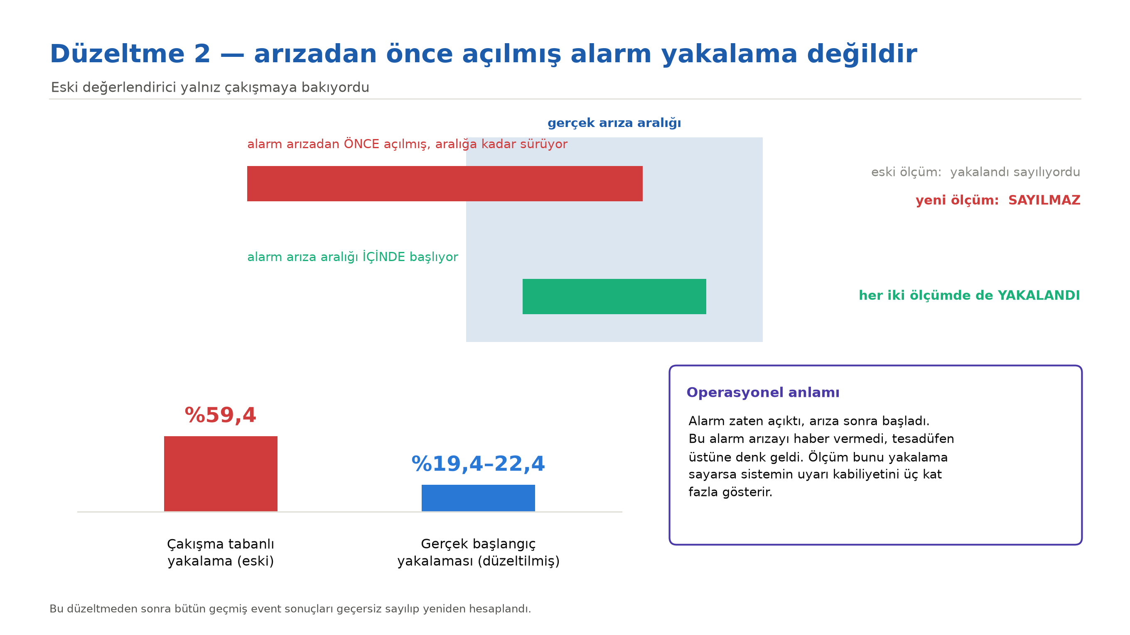
18 / 36
Notes:
Operasyonel olarak düşünün: alarm zaten açıktı, arıza sonra başladı. Bu alarm arızayı haber vermedi, tesadüfen üstüne denk geldi. Ölçüm bunu yakalama sayarsa sistemin gerçek uyarı kabiliyetini üç kat fazla gösterir — nitekim öyle olmuş. Değerlendiriciyi değiştirdik: artık arıza başladıktan sonra yeni bir alarm başlangıcı arıyor. Bu düzeltmeden sonra elimizdeki bütün geçmiş event sonuçlarını geçersiz saydık ve yeniden hesapladık. Aynı ilke sonradan RflyMAD ve ADS-B değerlendirmelerinde de aynen kullanıldı.

Slide 19
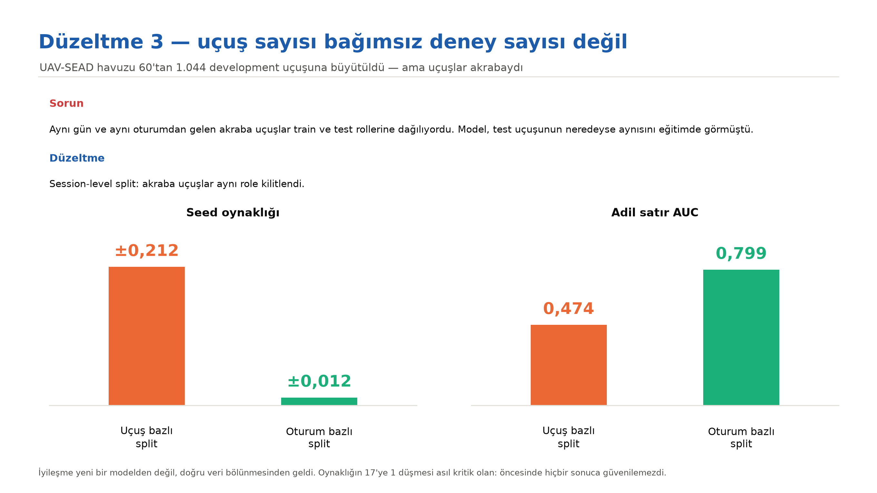
19 / 36
Notes:
Buradaki iyileşme yeni bir modelden gelmedi, doğru veri bölünmesinden geldi — ve dikkat edin, bu sefer sayı yükseldi. Oynaklığın on yediye bir düşmesi asıl kritik olan: öncesinde aynı deneyi farklı rastgele tohumla çalıştırdığınızda çok farklı sonuç alıyordunuz, yani hiçbir sonuca güvenilemezdi. Bu dersi sonrasında bütün veri setlerine taşıdık: RflyMAD'de senaryo ve domain grupları, UAV Attack'ta kampanya ve platform grupları.

Slide 20
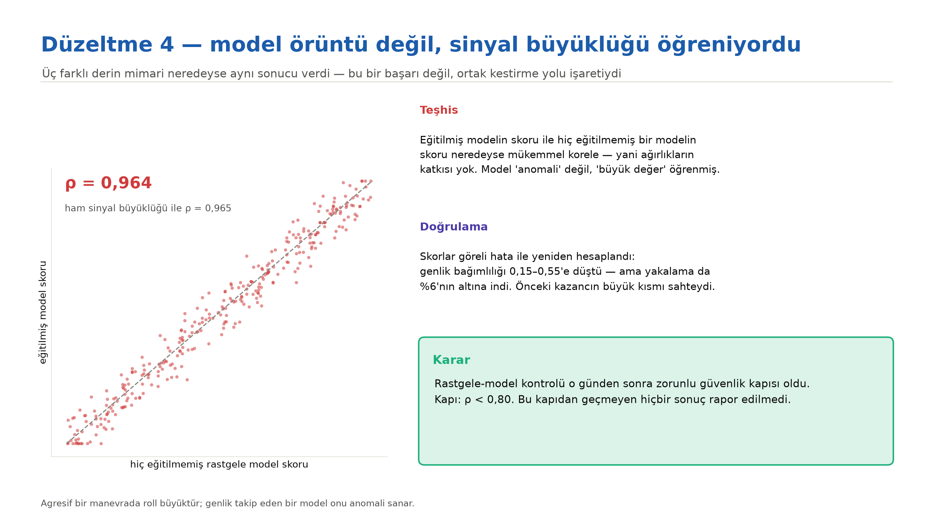
20 / 36
Notes:
Üç farklı derin mimari neredeyse aynı sonucu verdi. Bu, mimarilerin iyi olmasından çok üçünün de aynı kestirme yolu bulmuş olmasına benziyordu. Test şu: eğitilmiş modelin skoru ile hiç eğitilmemiş rastgele bir modelin skorunu karşılaştır. Neredeyse mükemmel korele çıktı — yani ağırlıkların hiçbir katkısı yok. Model 'anomali' öğrenmemiş, sadece 'büyük değer' öğrenmiş. Agresif bir manevrada roll büyüktür, model onu anomali sanar. Doğrulamak için skoru genlikten arındırdık; genlik bağımlılığı düştü ama yakalama da çöktü — demek ki elimizdeki sinyal zaten büyüklükten ibaretti. O günden sonra hiçbir modeli bu kontrolden geçmeden rapor etmedik. Bu kapı, sunumun geri kalanındaki bütün sonuçların ön şartıdır.

Slide 21
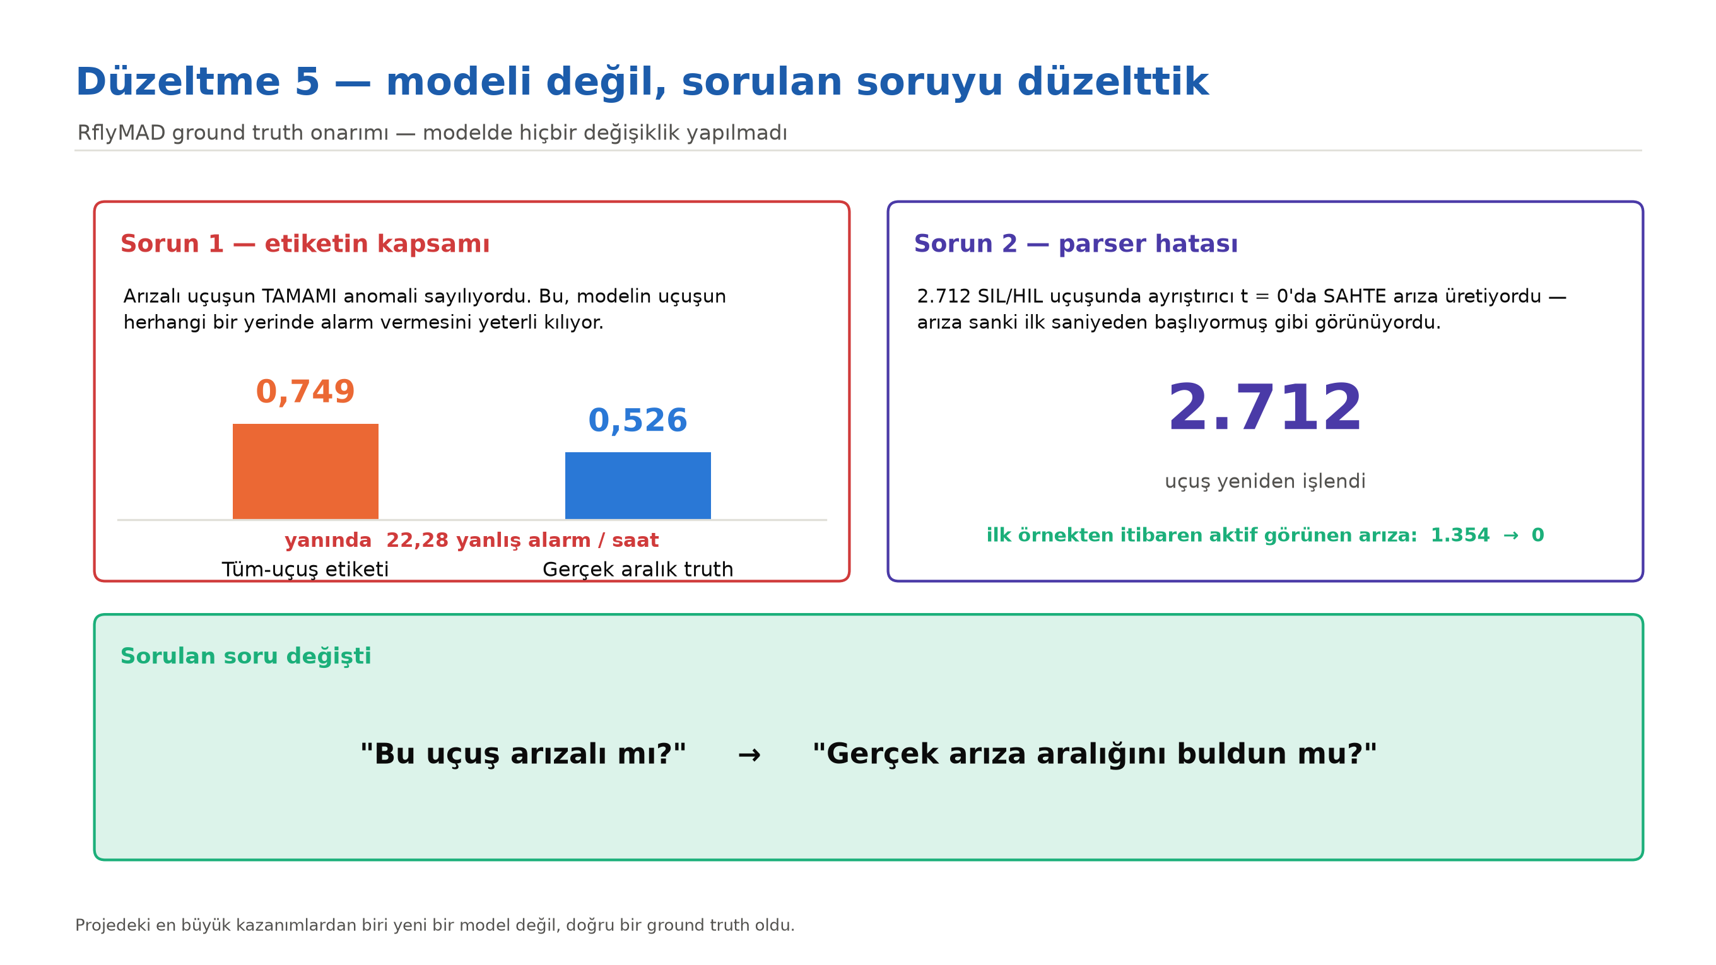
21 / 36
Notes:
İki hata da modelin değil, ground truth'un hatasıydı. Birincisi ölçüm tanımından geliyordu: arızalı bir uçuşun tamamını anomali saymak, modelin uçuşun herhangi bir yerinde alarm vermesini yeterli kılıyor. İkincisi bir yazılım hatasıydı — 2.712 uçuşta arıza sanki ilk saniyeden başlıyor gibi görünüyordu. Bu hatadan etkilenen bütün geçmiş sonuçları geçersiz ilan ettik. Projedeki en büyük kazanımlardan biri yeni bir model değil, doğru bir ground truth oldu.

Slide 22
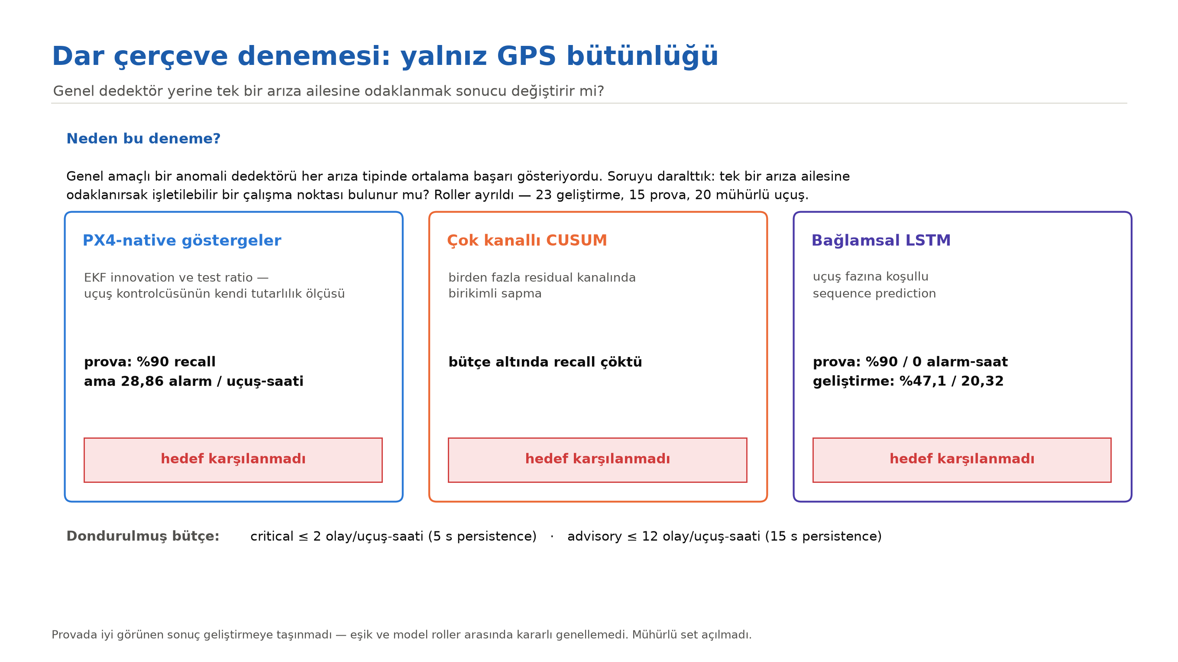
22 / 36
Notes:
Genel amaçlı bir dedektör her arıza tipinde ortalama başarı gösteriyordu. Soruyu daralttık: tek bir arıza ailesine odaklanırsak işletilebilir bir çalışma noktası bulunur mu? Rolleri ayırdık — 23 geliştirme, 15 prova, 20 mühürlü uçuş. Üç yöntemi de dondurulmuş bütçe altında ölçtük. Provada bağlamsal LSTM yüzde 90 yakalama ve sıfır alarm-saat gibi çok iyi göründü — ama bu geliştirmeye taşınmadı; eşik ve model roller arasında kararlı genellemedi. Üçü de aynı disiplinli sonuçla kapandı ve mühürlü set açılmadı.

Slide 23
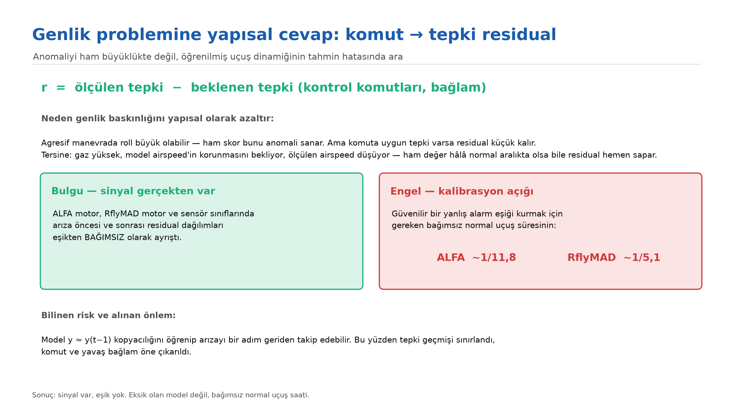
23 / 36
Notes:
Genlik baskınlığı bulgusundan sonraki mantıklı adım buydu. Ham telemetri büyüklüğüne bakan bir skor her zaman büyük değerleri anomali sanacak. Onun yerine öğrenilmiş uçuş dinamiğinin tahmin hatasına bakıyoruz. Bilinen bir riski de baştan söyleyeyim: model, bir sonraki değeri bir öncekinden kopyalamayı öğrenip arızayı bir adım geriden takip edebilir. Bu yüzden tepki geçmişini sınırladık, komutu ve yavaş bağlamı öne çıkardık. Sonuç: arıza öncesi ve sonrası residual dağılımları eşikten bağımsız olarak ayrıştı — sinyal gerçekten var. Ama güvenilir bir eşik kurmak için bağımsız normal uçuş süresi yetersizdi. Eksik olan model değil, veri.

Slide 24
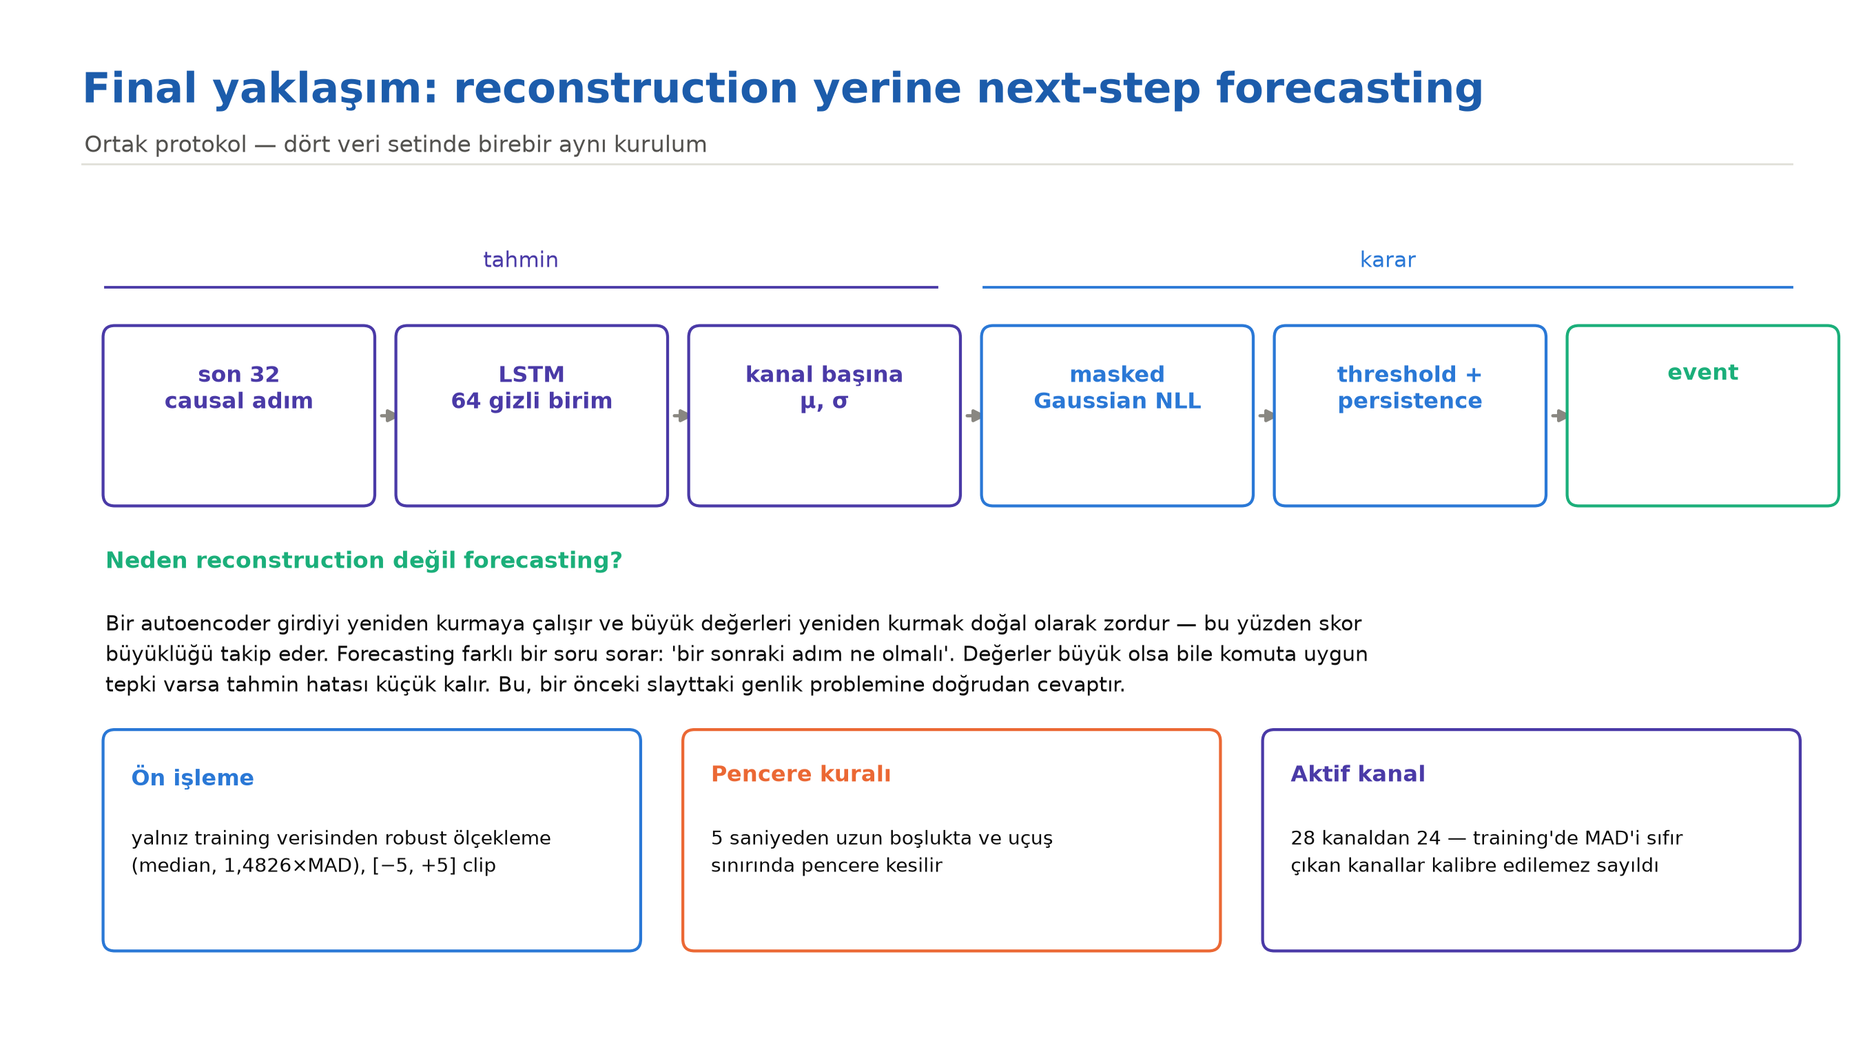
24 / 36
Notes:
Reconstruction'dan forecasting'e geçmemizin sebebi doğrudan genlik problemi. Bir autoencoder girdiyi yeniden kurmaya çalışır ve büyük değerleri yeniden kurmak doğal olarak zordur — bu yüzden skor büyüklüğü takip eder. Forecasting farklı bir soru sorar: 'bir sonraki adım ne olmalı'. Agresif bir manevrada değerler büyük olabilir ama komuta uygun tepki varsa tahmin hatası küçük kalır. Şunu da net söyleyeyim: bu bir algoritma değil, bir protokoldür — asıl değeri, sonuçların dört veri seti arasında karşılaştırılabilir olmasını sağlaması.

Slide 25
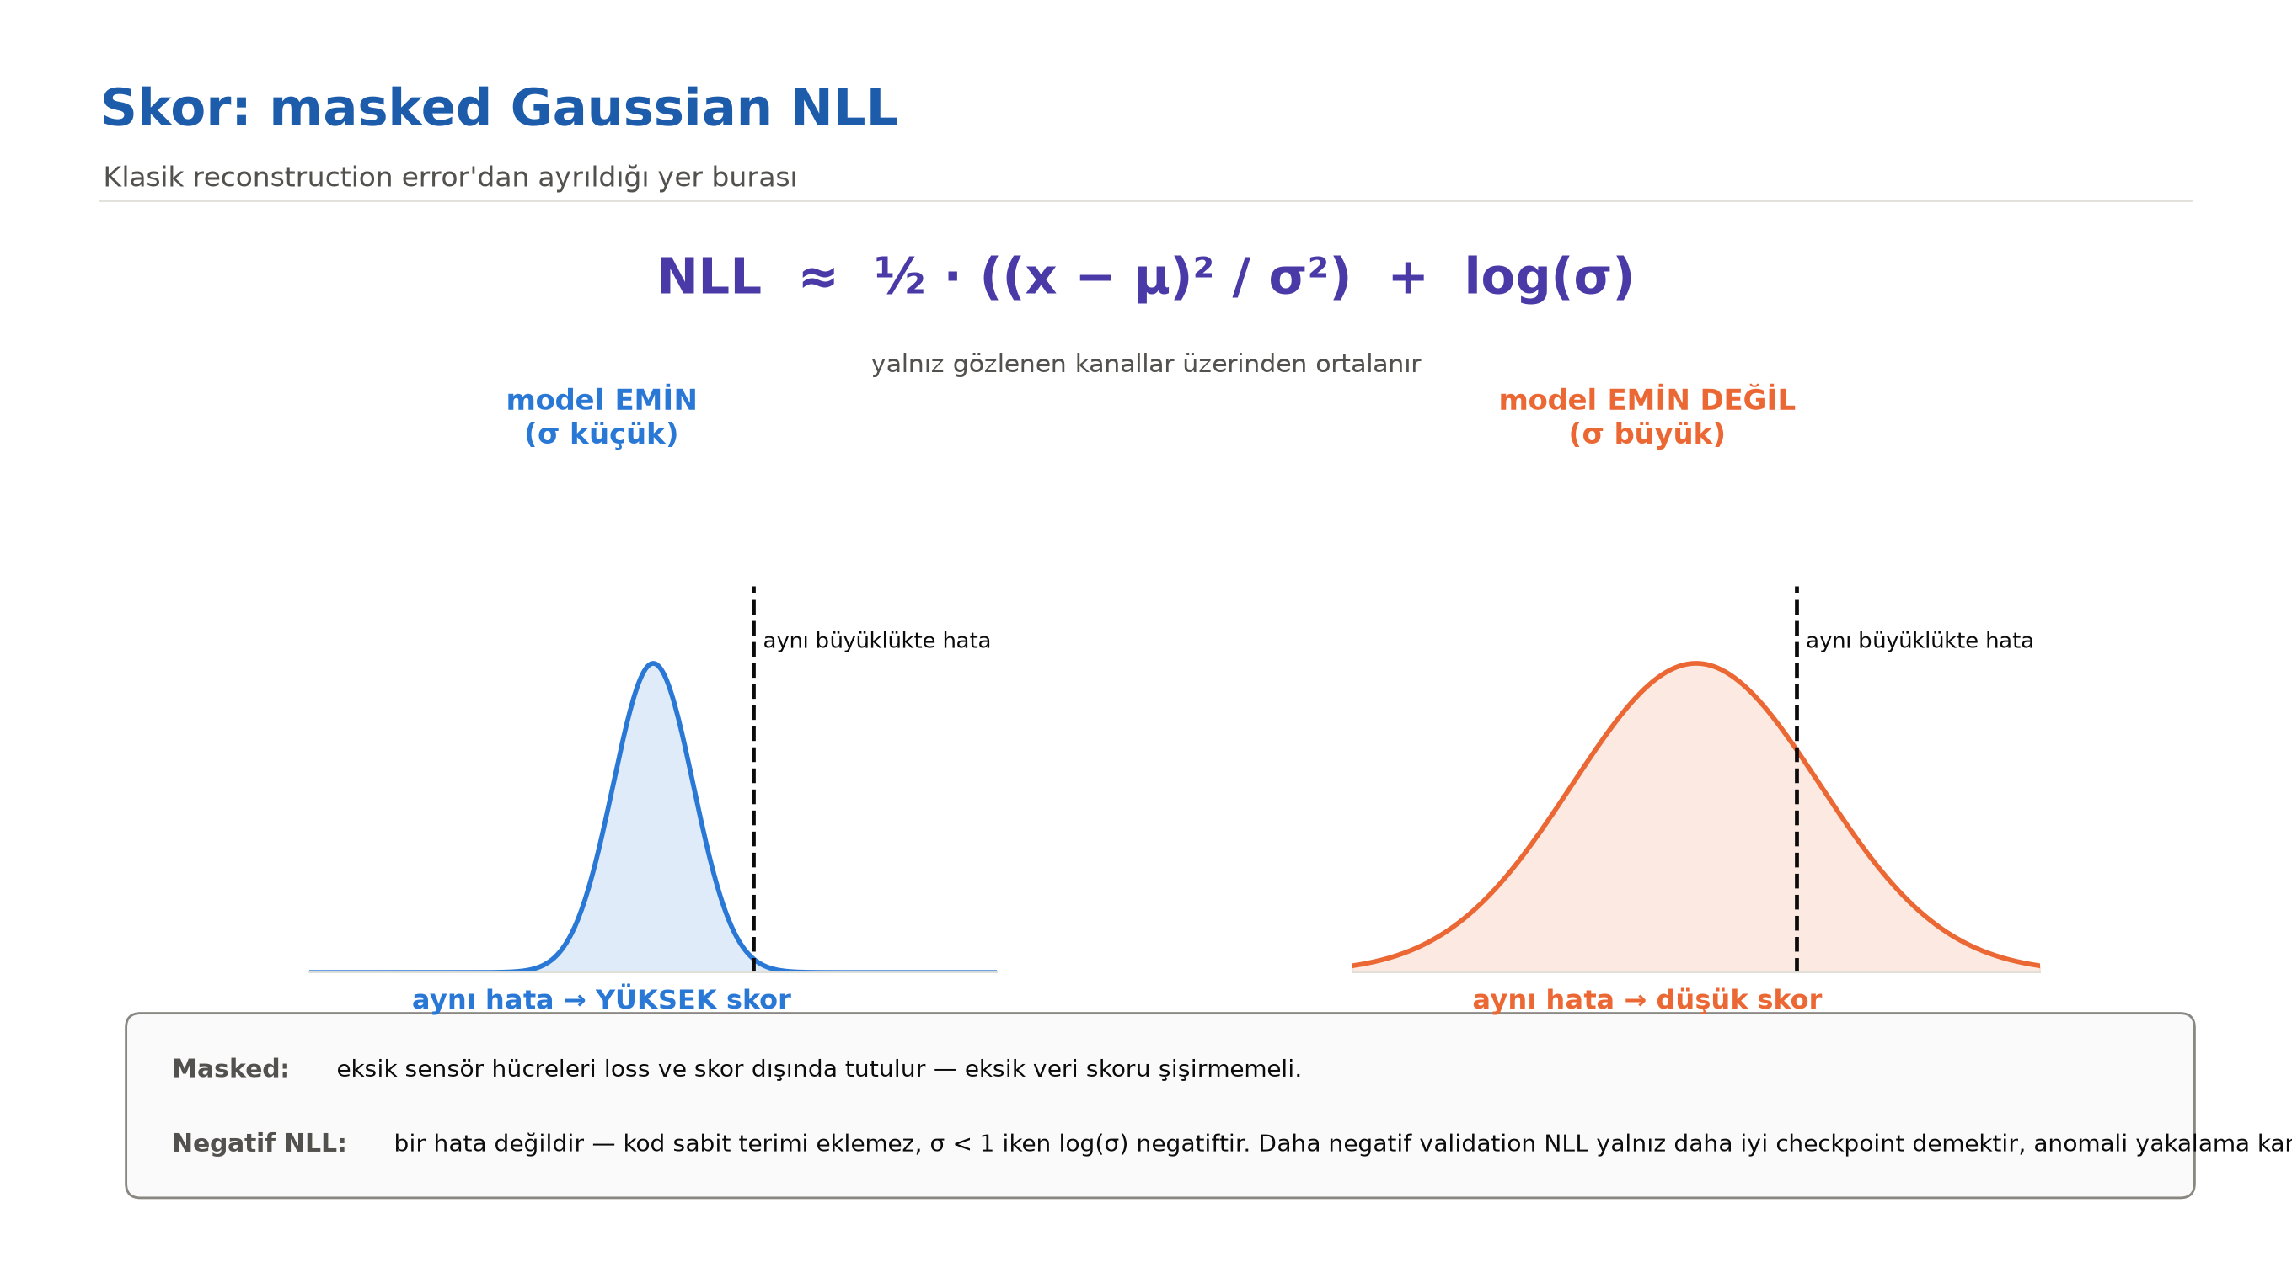
25 / 36
Notes:
Bu skor 'tahmin ne kadar yanlıştı' ile 'model bu bölgede ne kadar emindi' sorularını aynı anda cevaplıyor. Model çok eminse küçük bir sapma bile anlamlı anomali sinyali olabilir; doğal değişkenliğin yüksek olduğu bir bölgede aynı hata daha az anomalik sayılır. Bir teknik not: validation NLL'imiz negatif çıkıyor. Bu bir hata değil — kod sabit terimi eklemiyor ve sigma birden küçük olduğunda logaritması negatif oluyor. Daha negatif bir validation NLL yalnızca normal veriyi daha iyi açıklayan bir checkpoint demektir; anomali yakalama kanıtı değildir.

Slide 26
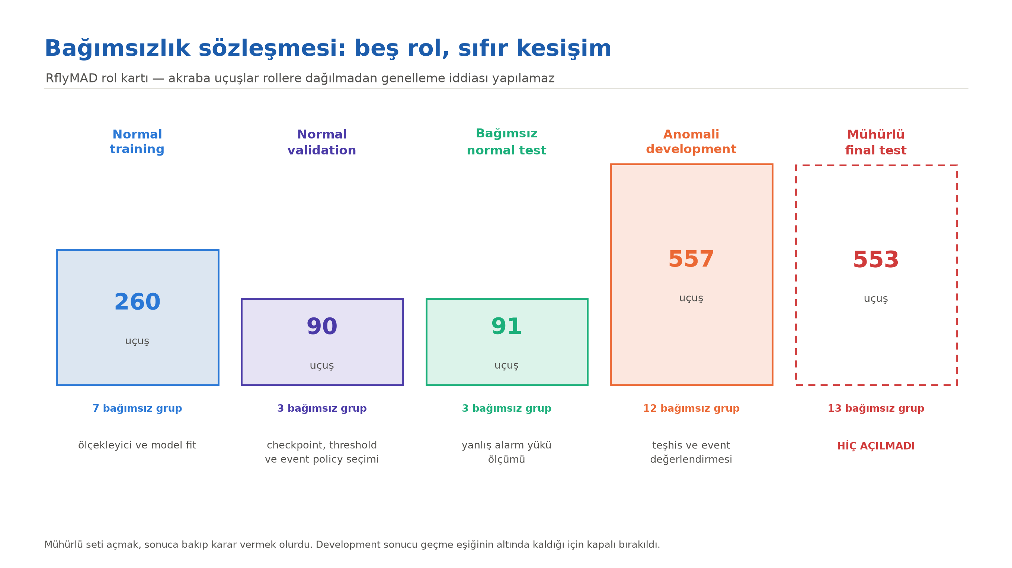
26 / 36
Notes:
Genelleme iddiası, akraba uçuşlar rollere dağılmadan yapılamaz. Her veri setine kendi bağımsızlık birimini tanımladık; RflyMAD'de bu senaryo ve domain gruplarıydı. Son sütun önemli: 553 uçuşluk final test setini mühürledik ve hiç açmadık. Çünkü development sonucu geçme eşiğimizin altında kaldı — mühürlü seti açmak, sonuca bakıp karar vermek olurdu. Bu setin kapalı kalması bu projenin en savunulabilir kararıdır.

Slide 27
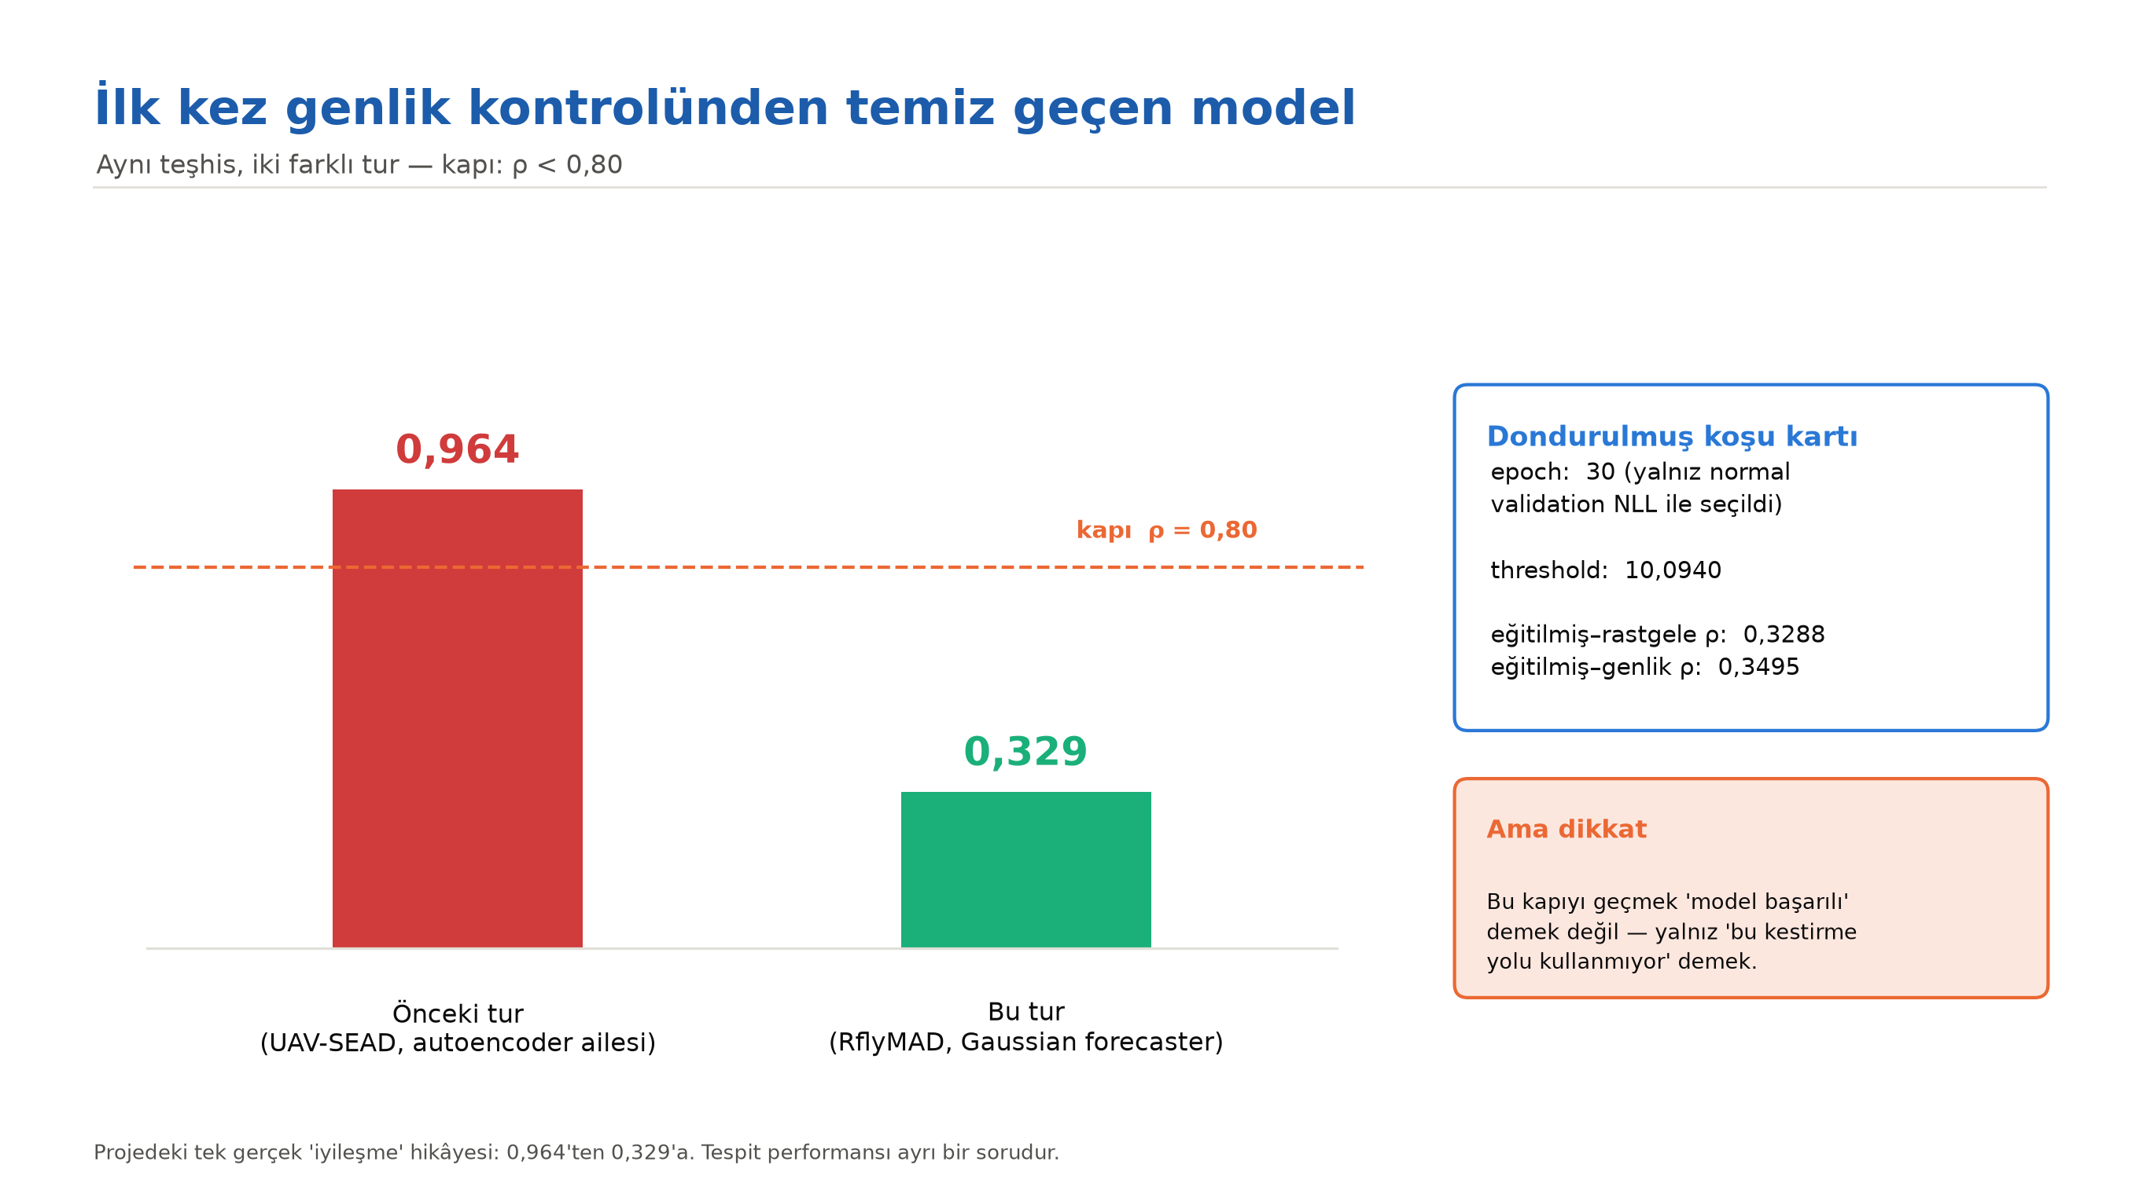
27 / 36
Notes:
Bu, projedeki tek gerçek 'iyileşme' hikâyesi. Daha önce gösterdiğim 0,964'ten buraya, 0,33'e geldik — model artık gerçekten örüntü öğreniyor, büyüklük kopyalamıyor. Checkpoint'i yalnız normal validation NLL ile seçtik, threshold'u validation tarafında dondurduk. Ama şunu net söylemem lazım: bu kapıyı geçmek 'model başarılı' demek değil. Yalnızca 'bu spesifik kestirme yolunu kullanmıyor' demek. Tespit performansı ayrı bir soru ve cevabını bir sonraki slaytta vereceğim.

Slide 28
Dört veri setinde ne çıktı
Aynı protokol, dört farklı ders
Veri seti | Interval ROC-AUC | Event recall | Yanlış olay / normal saat
RflyMAD | 0,907 | %56,1 | 0,768
UAV-SEAD | 0,747 | %3,40 (206 olayın 7'si) | 0
ALFA | — | ~%20 | 0 — ama yalnız 0,131 saat maruziyet
UAV Attack | 0,000 (uçuş) | interval truth yok | 32,42
Bu dört sayı aynı değerlendirme turuna aittir ve kendi içinde tutarlıdır. RflyMAD için birazdan görülecek grup-güvenli sonuç daha zorlu bir bölünmeye aittir — aradaki fark model gerilemesi değildir.
28 / 36
Notes:
Dört sonuç, dört farklı ders. RflyMAD tek koşullu 'devam' kararı — sıralama sinyali gerçekten var. UAV-SEAD çarpıcı: interval AUC 0,747, yani skor sıralama yapabiliyor; ama 206 gerçek olayın sadece 7'sini bulmuş. Sıralama sinyalinin olay yakalamaya dönüşmediğinin en net kanıtı bu. ALFA'da sıfır yanlış alarm görüyorsunuz — bunu başarı diye sunmuyorum, çünkü bağımsız normal test maruziyetimiz sadece 0,131 saat; bu maruziyette sıfır alarm güçlü kanıt değil. UAV Attack ise zaten interval truth'u olmayan bir veri seti; oradaki tek anlamlı sayı saatte 32 yanlış olay.

Slide 29
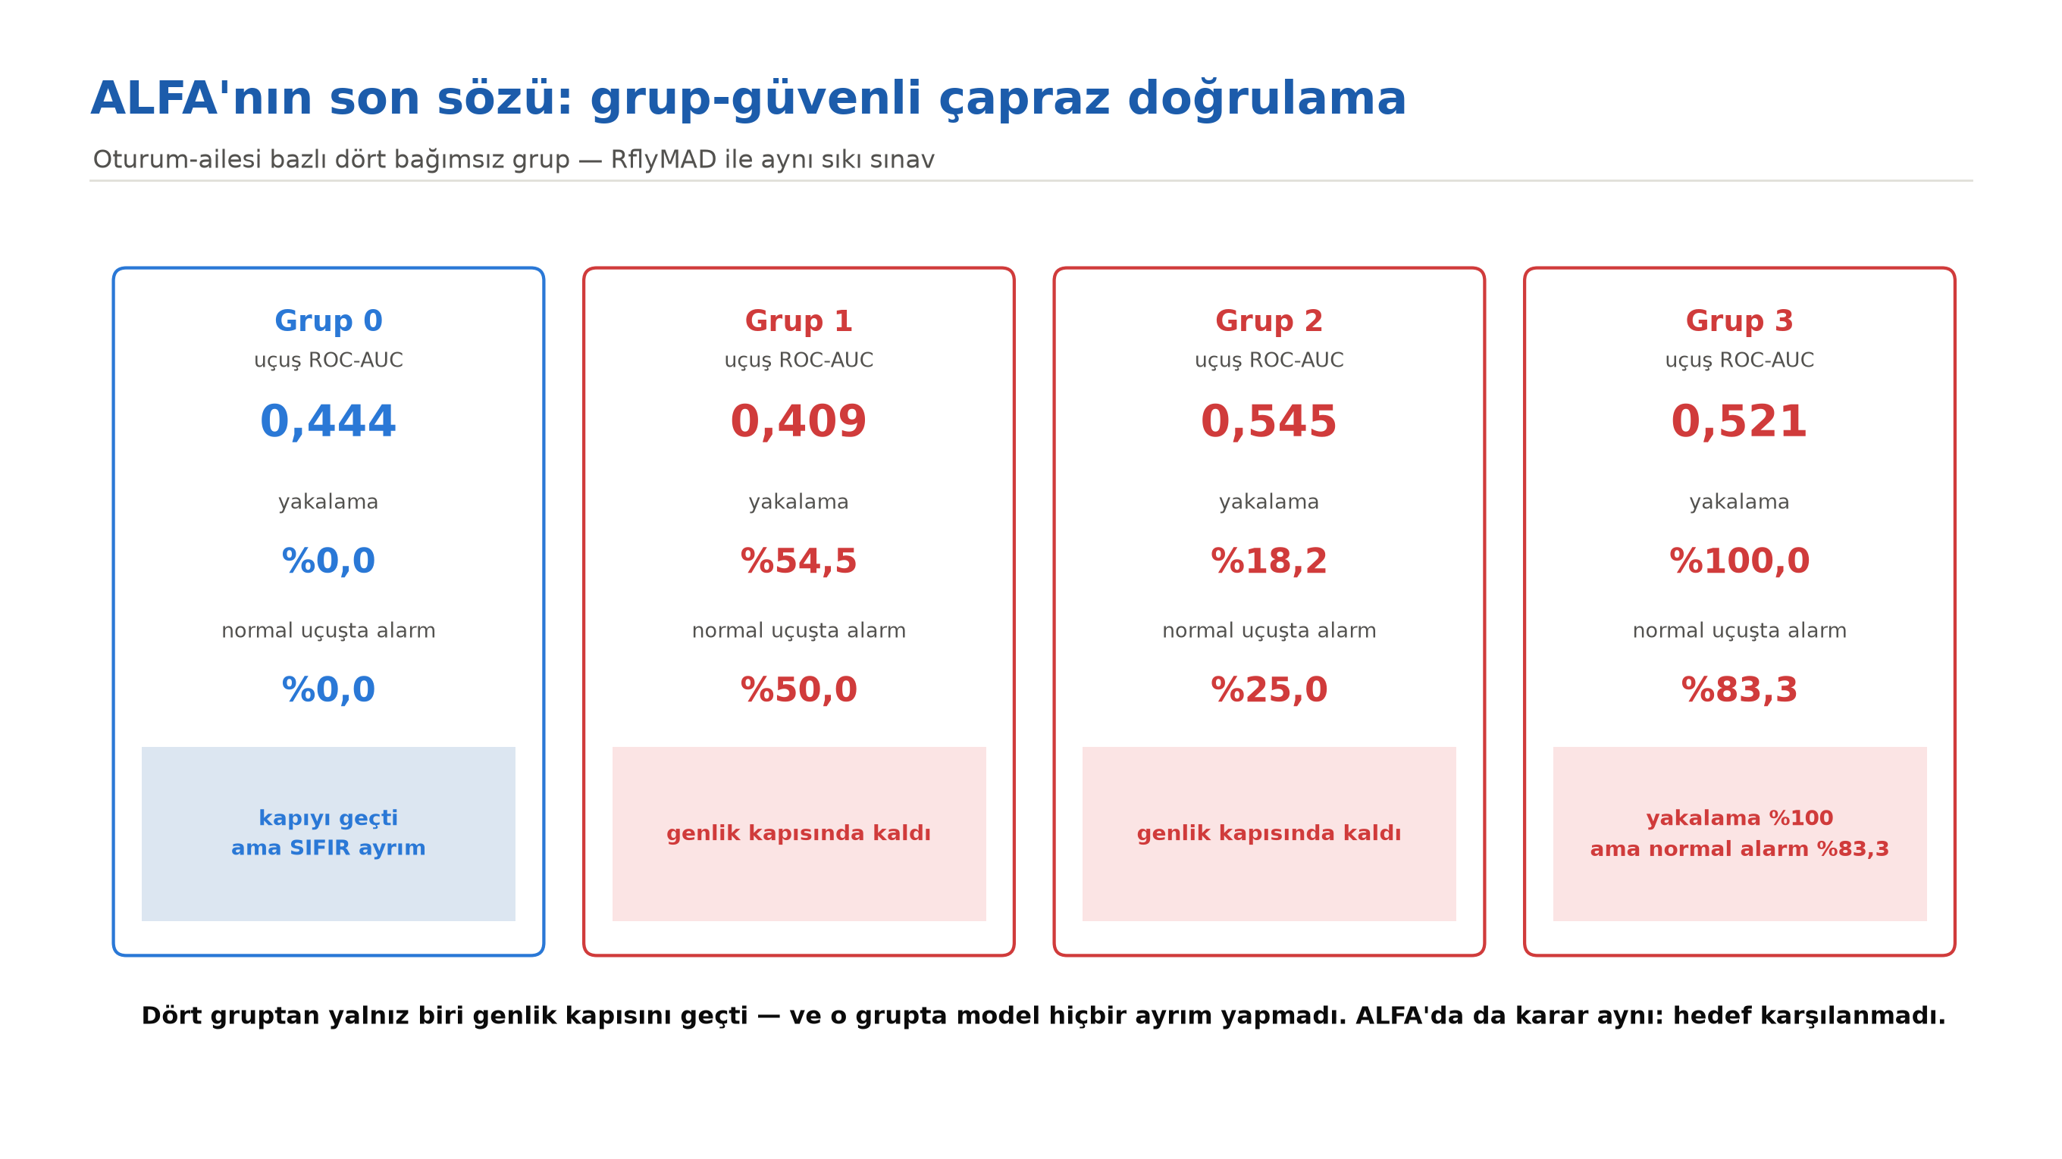
29 / 36
Notes:
RflyMAD gibi ALFA da en sonunda aynı sıkı sınavdan geçti. Dört gruptan yalnız biri genlik kapısını geçti — ama o grupta model hiçbir ayrım yapmadı: yakalama sıfır, normal alarm sıfır, eşik hiç aşılmadı. Diğer üç grup kapıda kaldı. En yüksek yakalamayı gösteren Grup 3 aynı zamanda normal uçuşların yüzde 83'ünde alarm üretti — yani ayrım değil, sürekli alarm. ALFA'da da nihai karar RflyMAD ile aynı. Bu sonuç geliştirme aşamasında kaldı, resmî bir final test sonucu değil.

Slide 30
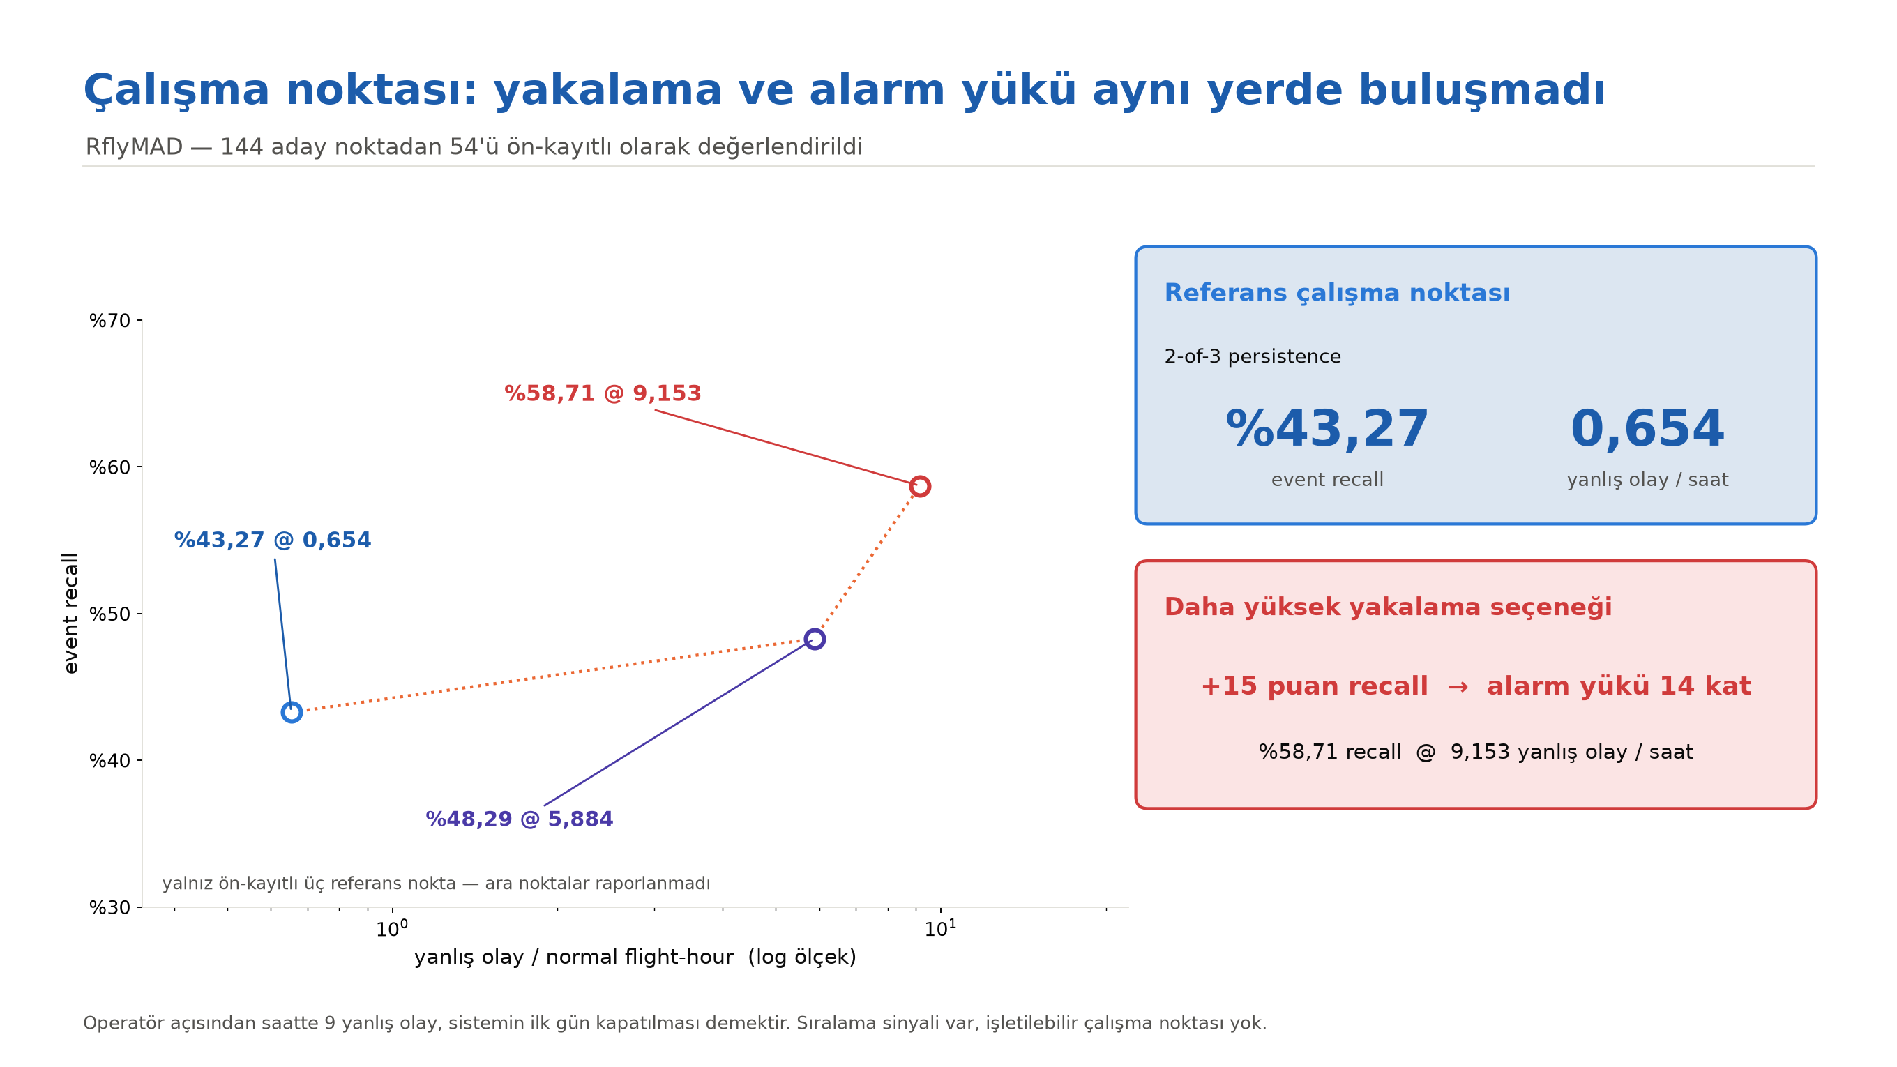
30 / 36
Notes:
Bu slayt sunumun en önemli sayısal sonucu. Threshold'u gevşetince daha fazla arıza yakalıyorsunuz — ama normal uçuşlardaki yanlış alarm çok daha hızlı artıyor. Operatör açısından saatte 9 yanlış olay demek, sistemin ilk gün kapatılması demek. Sıralama sinyali var, işletilebilir bir çalışma noktası yok. Ve bunu 54 farklı noktayı önceden kaydedip değerlendirerek gösterdik — sonuca bakıp en iyi noktayı seçmedik.

Slide 31
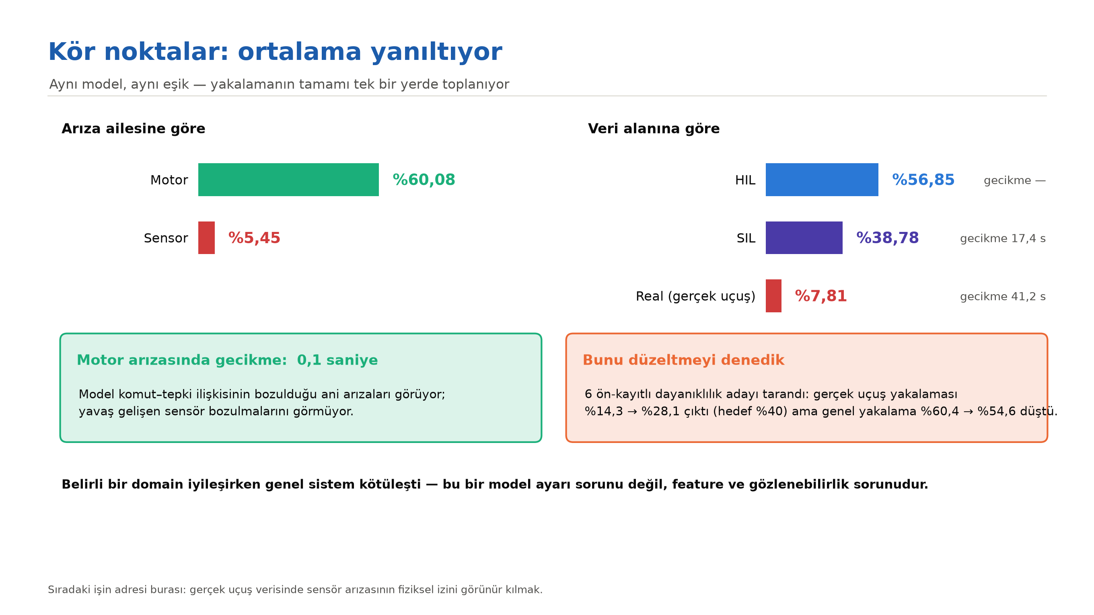
31 / 36
Notes:
Ortalama yüzde 43'lük yakalama tek bir yerde toplanıyor: simülasyondaki motor arızaları. Sistemin asıl hedefi olan gerçek uçuş verisinde yakalama yüzde 7,8 — ve yakaladığı olaylarda bile 41 saniye gecikiyor. Motor arızalarında gecikme 0,1 saniye. Yani model komut–tepki ilişkisinin bozulduğu ani arızaları görüyor, yavaş gelişen sensör bozulmalarını görmüyor. Bunu düzeltmeyi denedik: altı ön-kayıtlı dayanıklılık adayı taradık, gerçek uçuş yakalaması ikiye katlandı ama genel yakalama düştü. Belirli bir domain iyileşirken genel sistem kötüleşti.

Slide 32
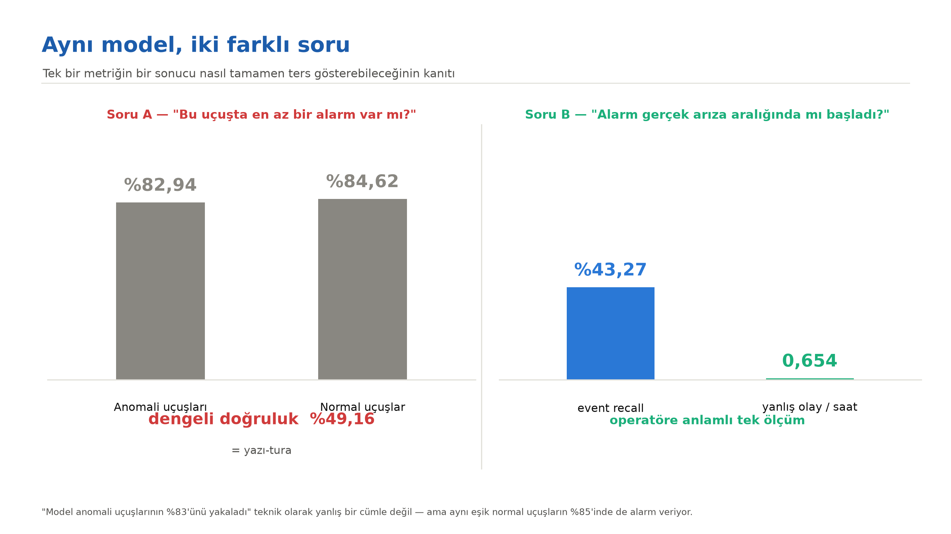
32 / 36
Notes:
Bu slaydı özellikle koydum. Eğer sunumu 'model anomali uçuşlarının yüzde 83'ünü yakaladı' diye bitirseydim, teknik olarak yanlış bir cümle kurmuş olmazdım. Ama aynı eşik normal uçuşların yüzde 85'inde de alarm veriyor — yani model hiçbir ayrım yapmıyor. Dengeli doğruluk yüzde 49, tam olarak yazı-tura. Bu, tek bir metriğin bir sonucu nasıl tamamen ters gösterebileceğinin kanıtı ve bizim raporlama kuralımızın neden bu kadar katı olduğunun cevabı.

Slide 33
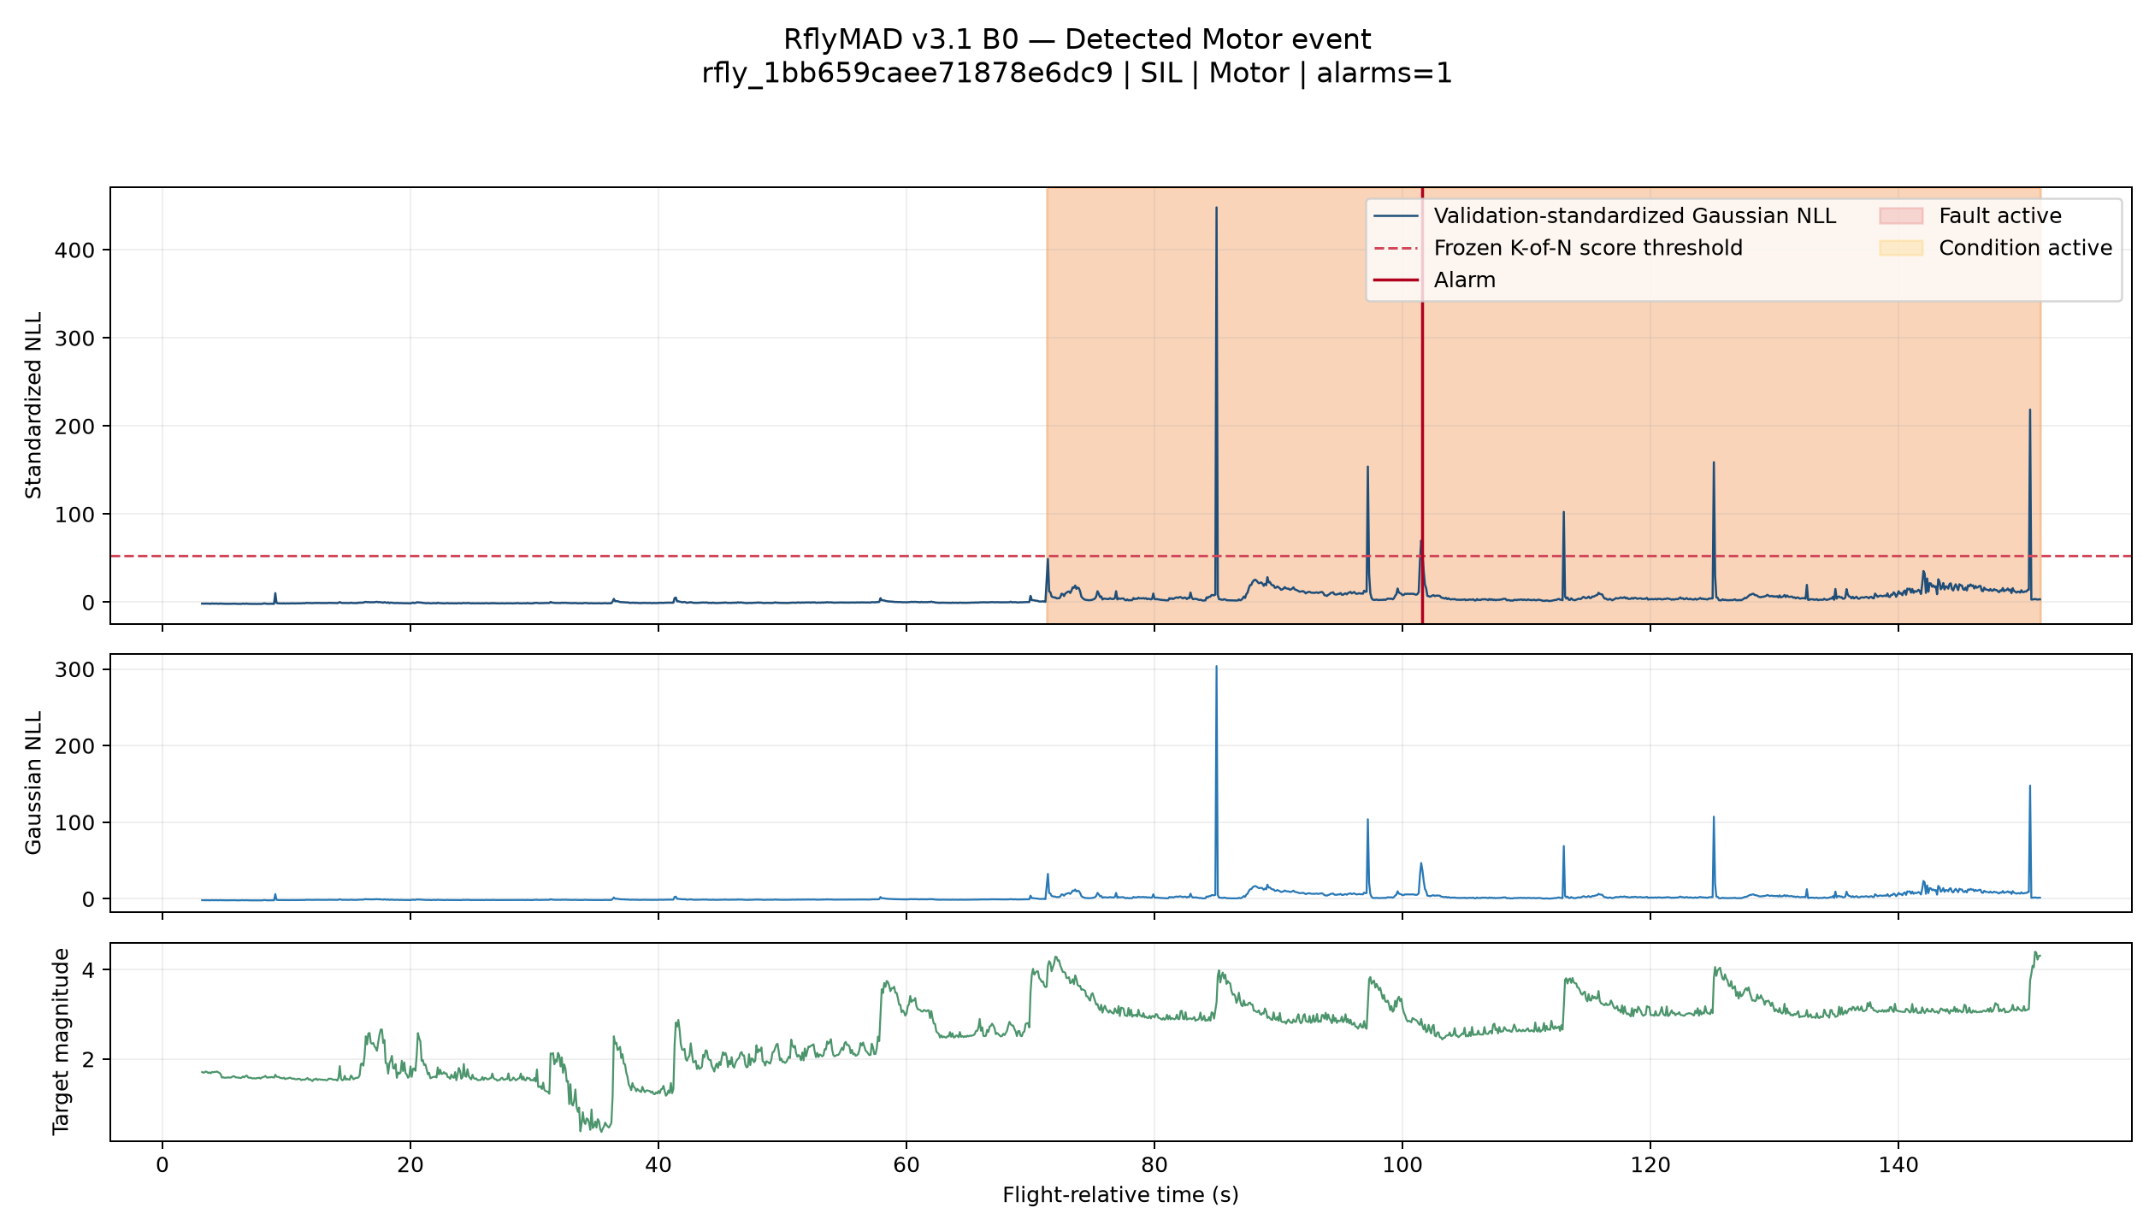
Tek uçuşta bir yakalanan olay
Skor, dondurulmuş eşik ve gerçek arıza aralığı aynı zaman ekseninde
Orijinal araştırma çıktısı — dondurulmuş eşik 10,0940. Eksen etiketleri üretim script'inden geldiği için İngilizcedir.
33 / 36
Notes:
Bu, sistemin işe yaradığı senaryo: motor arızası. Skor arıza aralığı içinde eşiği aşıyor ve alarm aralığın içinde başlıyor. Bu grafik gerçek koşudan gelen ham araştırma çıktısıdır, temsilî bir çizim değil — eksen etiketleri İngilizce, o yüzden okuyarak geçiyorum.

Slide 34
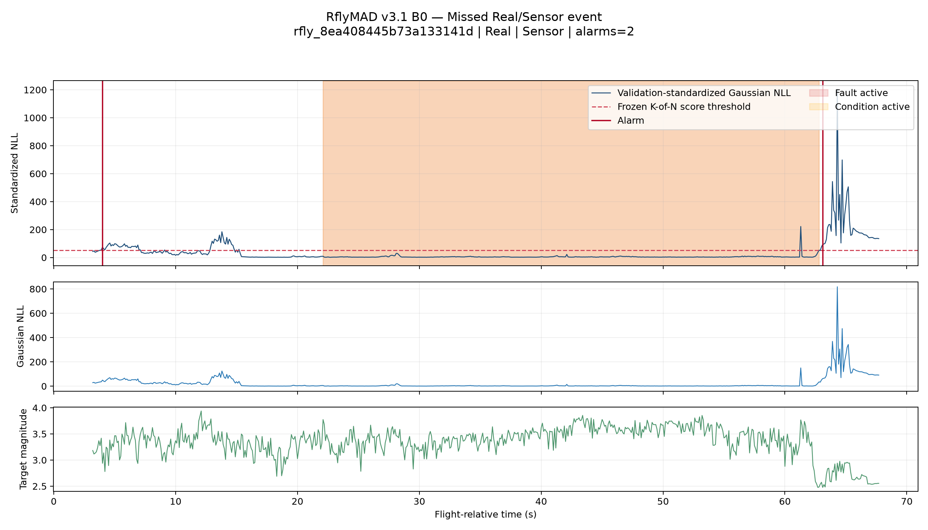
Tek uçuşta bir kaçan olay
En çok önemsediğimiz senaryo: gerçek uçuşta sensör arızası
Orijinal araştırma çıktısı — dondurulmuş eşik 10,0940. Eksen etiketleri üretim script'inden geldiği için İngilizcedir.
34 / 36
Notes:
Sağdaki senaryo en çok önemsediğimiz durum — gerçek uçuşta sensör arızası — ve orada skor hiç yükselmiyor. Arıza boyunca eşiğin altında kalıyor; tek alarm arıza başlamadan önce üretildiği için yakalama sayılmıyor. Bu grafiği sunumdan çıkarabilirdim; çıkarmadım, çünkü asıl teknik sorunun nerede olduğunu en açık gösteren şey bu.

Slide 35
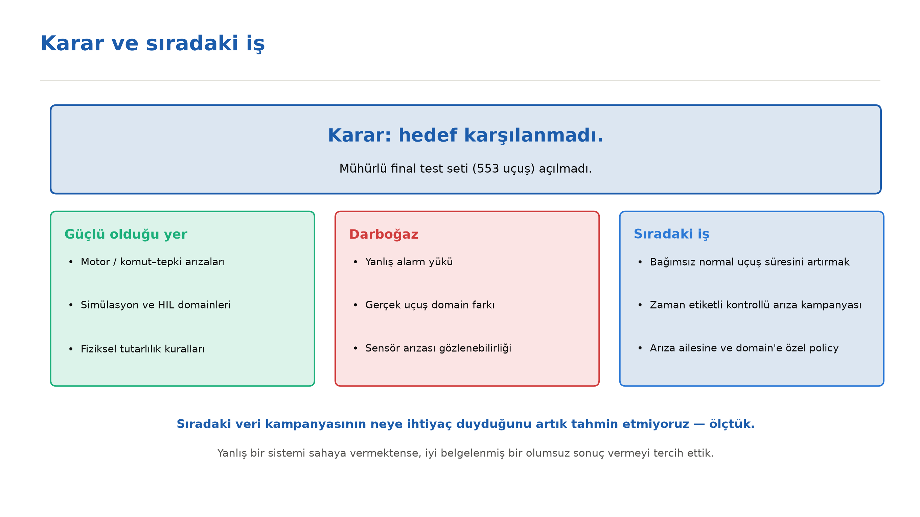
35 / 36
Notes:
Kararımız net: bu protokol hedeflenen güvenilirliği karşılamadı, bu yüzden mühürlü final test setini açmadık. Ama bu sonucun kendisi bir çıktı. Bugün şunları biliyoruz: alarm bütçesinin gerçek trafikte ne kadar hızlı bozulduğunu; bir modelin örüntü mü büyüklük mü öğrendiğini nasıl test edeceğimizi; uçuş sayısının bağımsız deney sayısı olmadığını; ve etiket zaman doğruluğunun model seçiminden daha belirleyici olduğunu. Sıradaki veri kampanyasının neye ihtiyaç duyduğunu artık tahmin etmiyoruz, ölçtük. Yanlış bir sistemi sahaya vermektense, iyi belgelenmiş bir olumsuz sonuç vermeyi tercih ettik.

Slide 36
Referanslar
Chandola, Banerjee & Kumar (2009) — Anomaly Detection: A Survey
Pang, Shen, Cao & van den Hengel (2021) — Deep Learning for Anomaly Detection: A Review
Liu, Ting & Zhou (2008) — Isolation Forest
Page (1954) / sequential change detection — CUSUM literatürü
UAV telemetry anomaly detection ve GNSS integrity literatürü
Veri kaynakları: adsb.lol · ALFA · UAV Attack · UAV-SEAD · RflyMAD
Dinlediğiniz için teşekkürler
YAPAY ZEKÂ YAZILIM TEKNOLOJİLERİ

